Slide 1

OUR TEAM
Hân
Phượng
SAYS “HELLO!”
Anthony

Slide 2

Customer Segmentation
Project
Prepared by Team 2
Anthony Nguyen
Vu Tran Hoai Han
Dam Thi Minh Phuong

Slide 3
Table of Contents
1
4
Business Objective
Modeling
2
Data Acquirement
5
Evaluation & Report
3
EDA
6
Deployment

Slide 4
01 Business Objective

Slide 5

Company X mainly sells products that are gifts for special occasions. Many customers of the company are wholesale customers.
Company X wants to be able to sell more products as well as introduce products to the right customers, take care and satisfy customers.
Notes:
- Công ty X chủ yếu bán các sản phẩm là quà tặng dành cho những dịp đặc biệt. Trong số những khách hàng của công ty X, nhiều khách hàng là khách hàng bán buôn.
- Công ty X mong muốn có thể bán được nhiều sản phẩm hơn cũng như giới thiệu sản phẩm đến đúng đối tượng khách hàng, chăm sóc và làm hài lòng khách hàng.

Slide 6
CUSTOMER SEGMENTATION
RFM analysis technique
Recency : Time since the last order
Frequency : Frequency of the customer transactions
Monetary : Total transaction value
Unsupervised Learning Algorithms
Manual RFM
Notes:
Solution: Sử dụng Machine Learning xây dung mô hình để phân loại các nhóm khách hàng, nghĩa là làm công việc Customer Segmentation
Phối hợp với RFM analysis technique.
Trong đó, chúng tôi sẽ tiến hành tiếp cận và xây dựng mô hình theo 2 phương pháp: Manual RFM và Một số thuật toán clustering của phương pháp học không giám sát

Slide 7
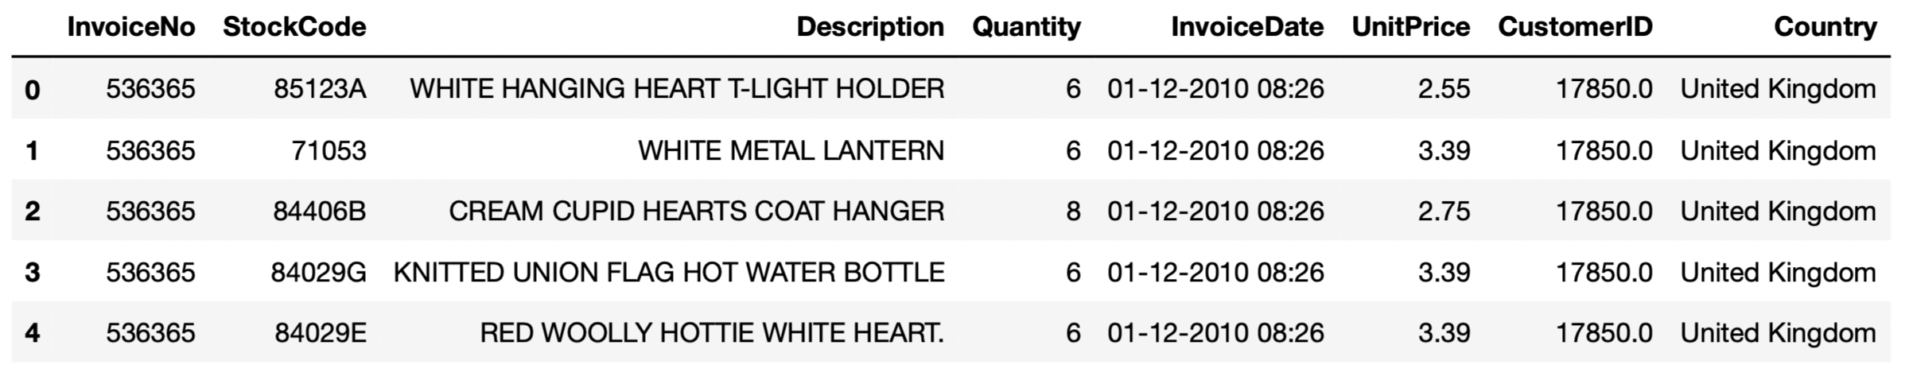
02 Data Acquirement
OnlineRetail.csv
541,909 entries
8 attributes
from 01/12/2010 to 9/12/2011
Notes:
Thông thường trước bước triển khai đầu tiên chúng ta sẽ thu thập dữ liệu. Tuy nhiên, rất là may mắn vì chúng tôi đã được công ty X cung cấp 1 bộ data có tên là OnlineRetail khá phong phú và đầy đủ thông tin.
Bao gồm:
Khoảng 542k entries
8 attributes: số hoá đơn, stockcode, mô tả sản phẩm, số lượng, ngày bán, đơn giá, mã khách hàng và quốc gia

Slide 8
03
EDA
]]
Notes:
Bước tiếp theo, chúng tôi tiến hành các bước Làm sạch, Khám phá, Phân tích và Chuẩn hoá dữ liệu trên bộ data mà khách hàng cung cấp

Slide 9
Data preparation steps
Cleaning
Prepare RFM
drop duplicated rows
drop rows where “Quantity” < 0
drop rows where “UnitPrice” < 0
drop rows where “CustomerID” == null
convert “InvoiceDate” data type to datetime
create new column “TotalAmount” = “Quantity” * “UnitPrice”
create df_RFM with 3 columns Recency, Frequency, Monetary
create new columns R, F, M and RFM_Segment for manual segmentation
Notes:
Trong bước làm sạch, chúng tôi đã
Xoá bỏ những data trùng lặp
Xoá bỏ data có Quantity và UnitPrice <0
Vì chúng ta cần thông tin CustomerID để phân nhóm khách hàng nên chúng tôi cũng loại bỏ những data có giá trị CustomerID là null
Mặc dù Description cũng có giá tị null nhưng vì ko ảnh hưởng nên chúng tôi không xoá bỏ
Cuối cùng là đổi kiểu dữ liệu của InvoiceDate qua datetime để chuẩn bị cho các bước biến đổi sau
Sau khi data đã được làm sạch, chúng tôi có thể thực hiện segmentation tuy nhiên trong dự án này chúng tôi sẽ kết hợp với RFM technique nên chúng tôi sẽ xây dựng dataframe RFM
Tạo cột TotalAmount từ 2 cột Quantity và UnitPrice
Từ đó tạo dataframe RFM gồm 3 cột Recency, Frequency, Monetary
Tạo các cột mới R,F,M và RFM_Segment để sử dụng cho Manual segmentation

Slide 10
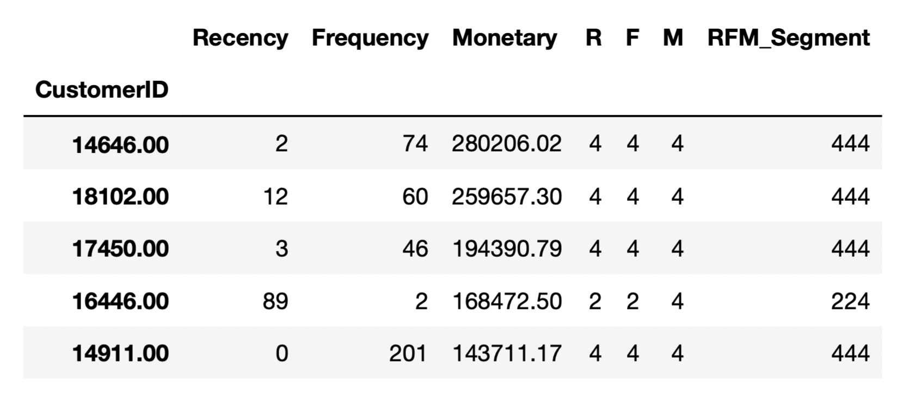
EDA result
4339 entries
7 attributes
Notes:
Đây là dataframe chúng ta thu được từ bước EDA: gồm có 4339 entries tương ứng với 4339 khách hàng và 7 attributes

Slide 11
Number of Customers
Number of Countries
Number of Orders
Data Analysis
Over 01-year period, company X got:
4339
37
18536
Notes:
Chúng tôi đã thực hiện nhiều phân tích trên bộ data mới, ở đây chúng tôi sẽ trình bày chọn lọc những phân tích mà sẽ có ích cho các bước xây dựng mô hình và ra quyết định ở phần sau,
Trong hơn 1 năm, công ty X có 4339 khách hàng, từ 37 quốc gia và có 18,536 đơn hàng

Slide 12

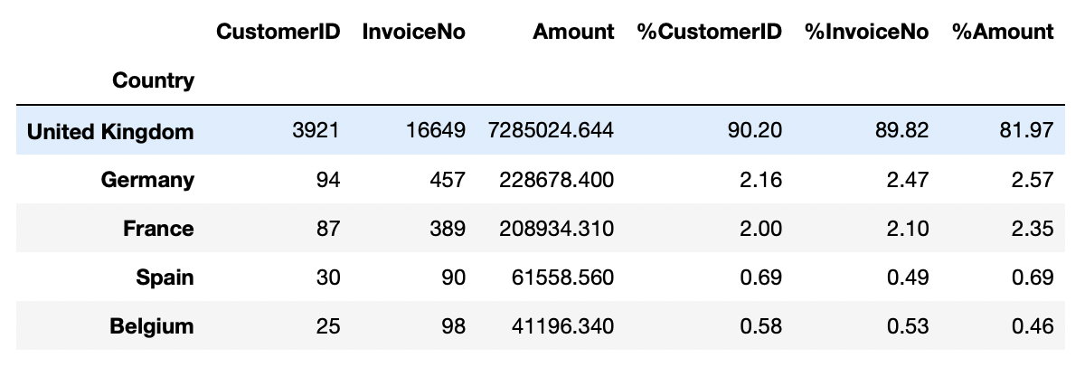
About 90% of Customers, Orders and 82% Income are from UK
Notes:
Trong hơn 4k khách hàng và 18k đơn hàng đó thì 90% là đến từ UK và các khách hàng ở UK cũng mang lại 82% doanh số cho công ty X
Ngoài ra khoảng 5% của các chỉ số trên đến từ các nước lân cận với UK là Đức, Pháp, TBN
Đây là một thông tin rất quan trọng để công ty X có thể đưa ra chiến lược phát triển sp, bán hàng, marketing và chăm sóc khách hàng một cách phù hợp và hiệu quả nhất.

Slide 13
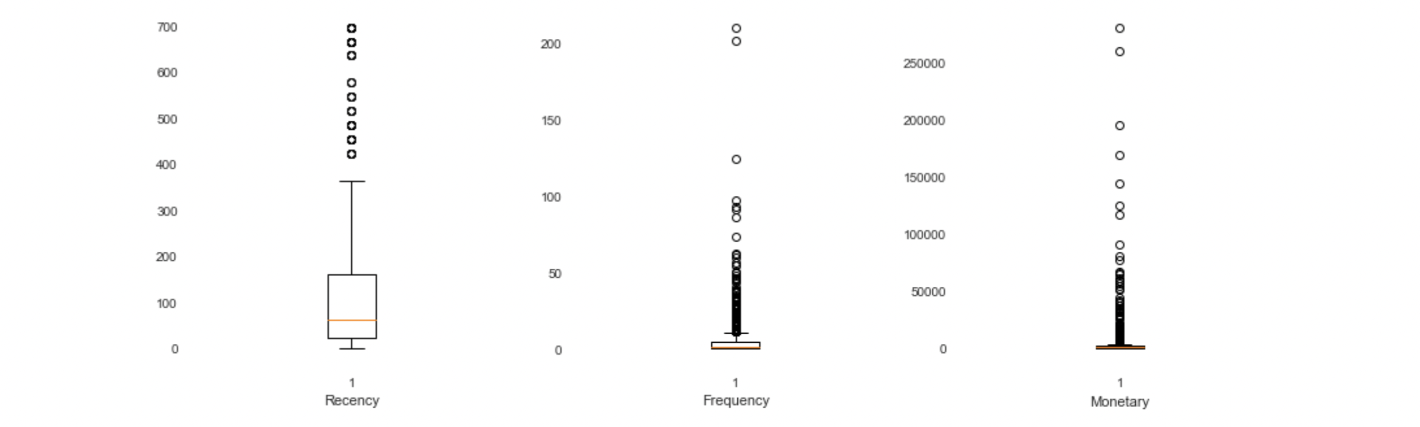
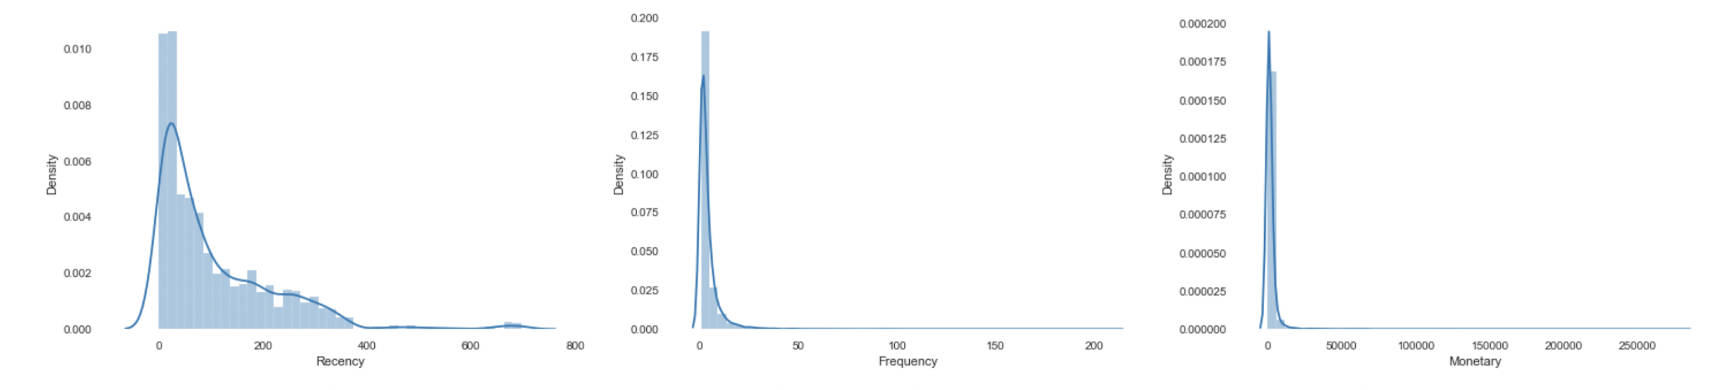
Analyze RFM
All three of these variables have upper outliers
Recency | Frequency | Monetary
74 | 53 | 31
=> Remove outliers?
Their distributions are not normal distribution
=> Select suitable scaler
Notes:
Phân tích phân phối của các biến: chúng tôi thấy rằng cả 3 biến Recency, Frequency, Moneytary đều có upper outliers, số lượng outliers nhỏ nên chúng tôi sẽ cân nhắc việc có loại bỏ outliers hay ko khi xây dựng model.
Thứ 2, cả 3 biến đều có pp không phải pp chuẩn, chúng tôi sẽ cân nhắc lựa chọn scaler phù hợp.

Slide 14
Hopkins Statistics
Hopkins score
0.007022
which is far lower than 0.25
Therefore, there is meaningful cluster
Notes:
Trước khi tiến hành xd mô hình, chúng tôi thực hiện thêm kiểm định Hopkins để xem dữ liệu có thực sự phù hợp với việc phân cụm hay không.
Như chúng ta thấy, hopkins score = 0.007, rất nhỏ so với 0.25 nên có thể khẳng định rằng dữ liệu phù hợp cho việc phân nhóm.
=>Mời Hân trình bày Modeling

Slide 15
04 Modeling

Slide 16
RFM Manual Segmentation
Unsupervised Learning
K-Means
Gaussian Mixture
Bayesian Gaussian Mixture
Hierarchy Clustering
DBSCAN
Scaling
Original Data: Robust Scaler
Non-Outliers Data: MinMax Scaler

Slide 17
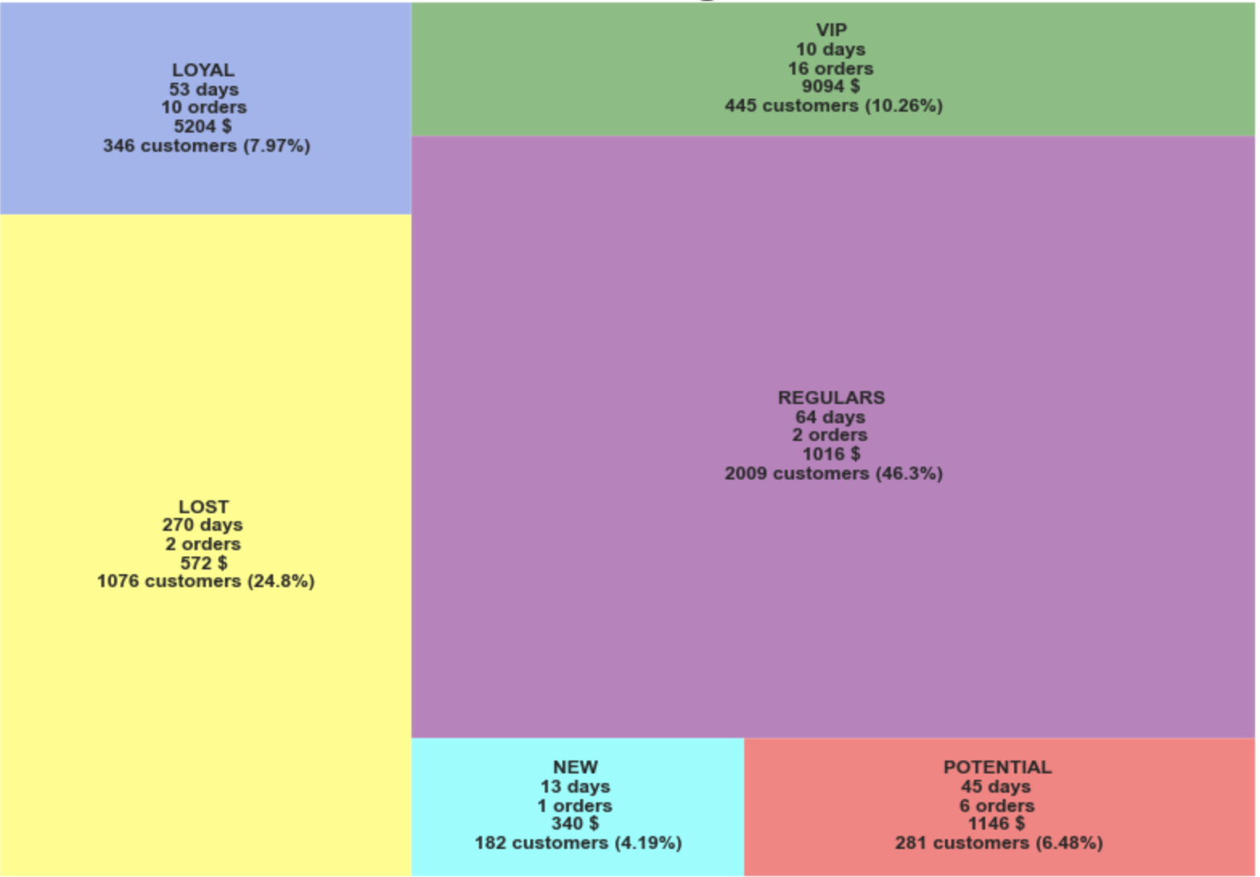
RFM Manual Segmentation

Slide 18
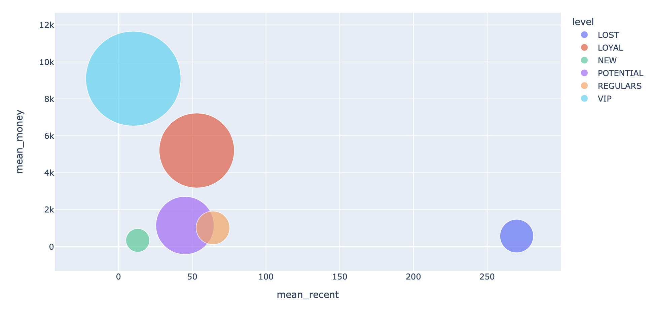
RFM Manual Segmentation

Slide 19
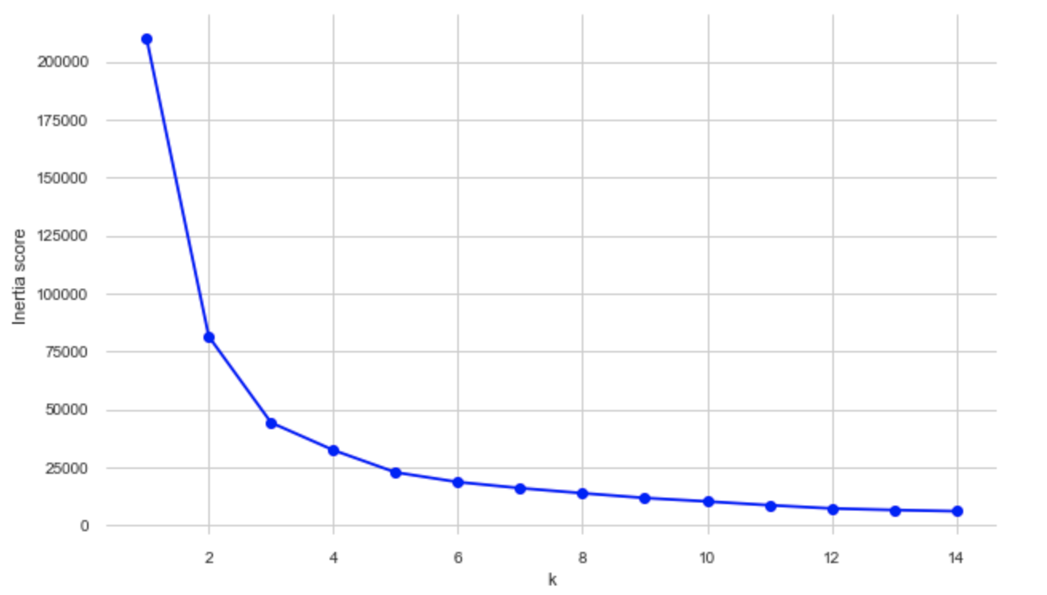
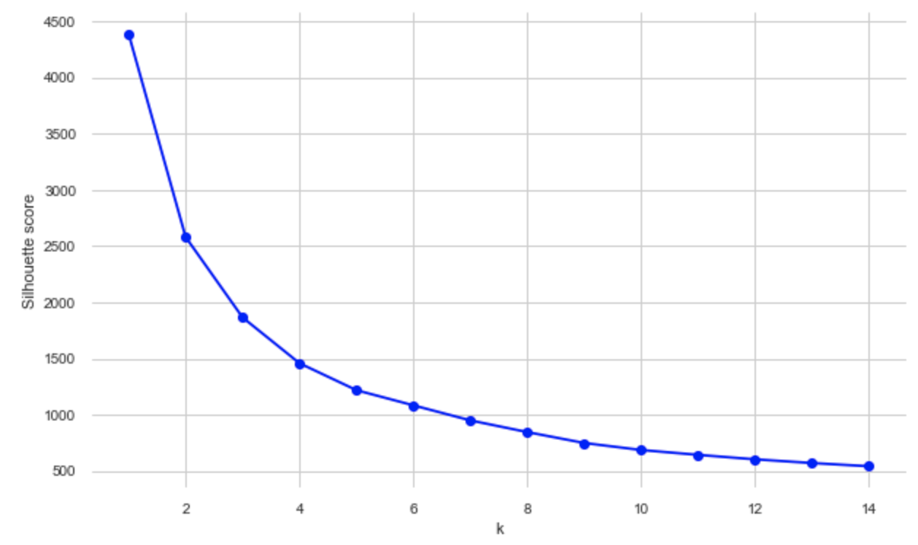
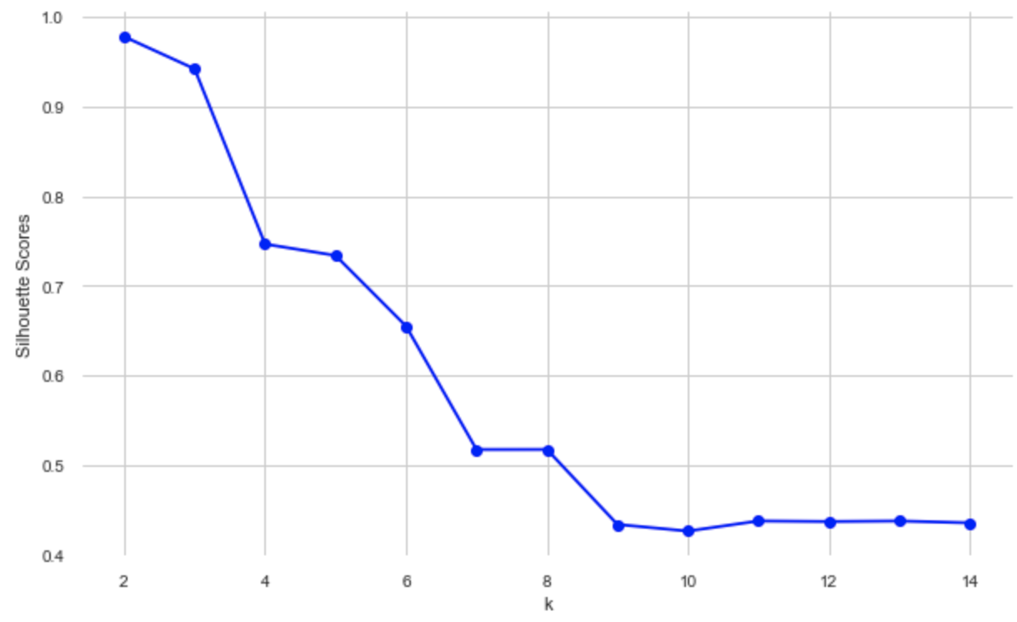
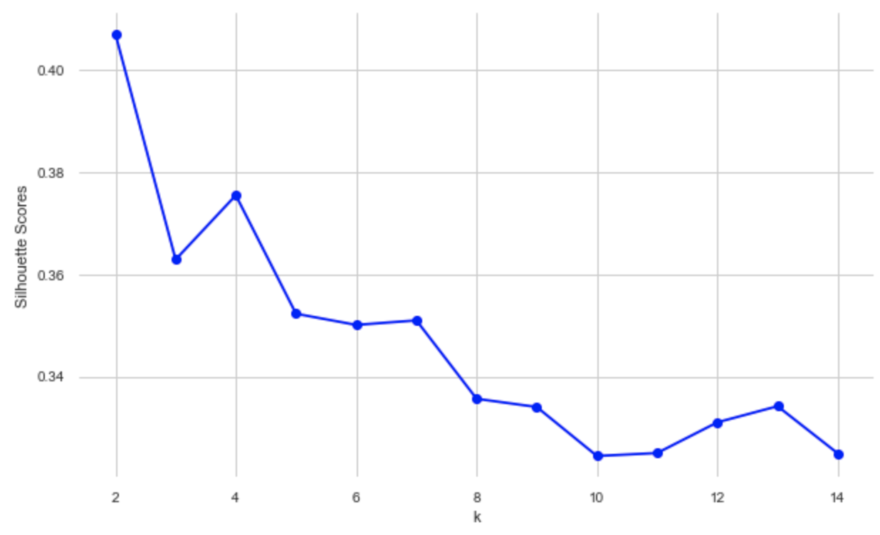
Inertias Score
Silhouette Score
K-Means
Original Data
Non-outliers Data

Slide 20
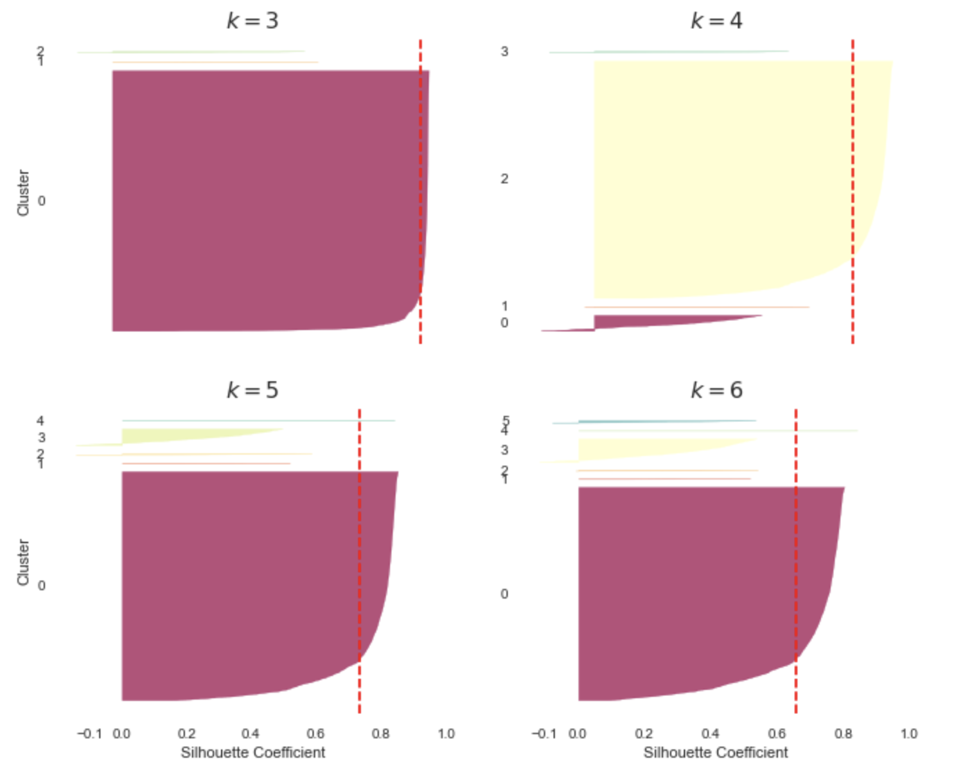
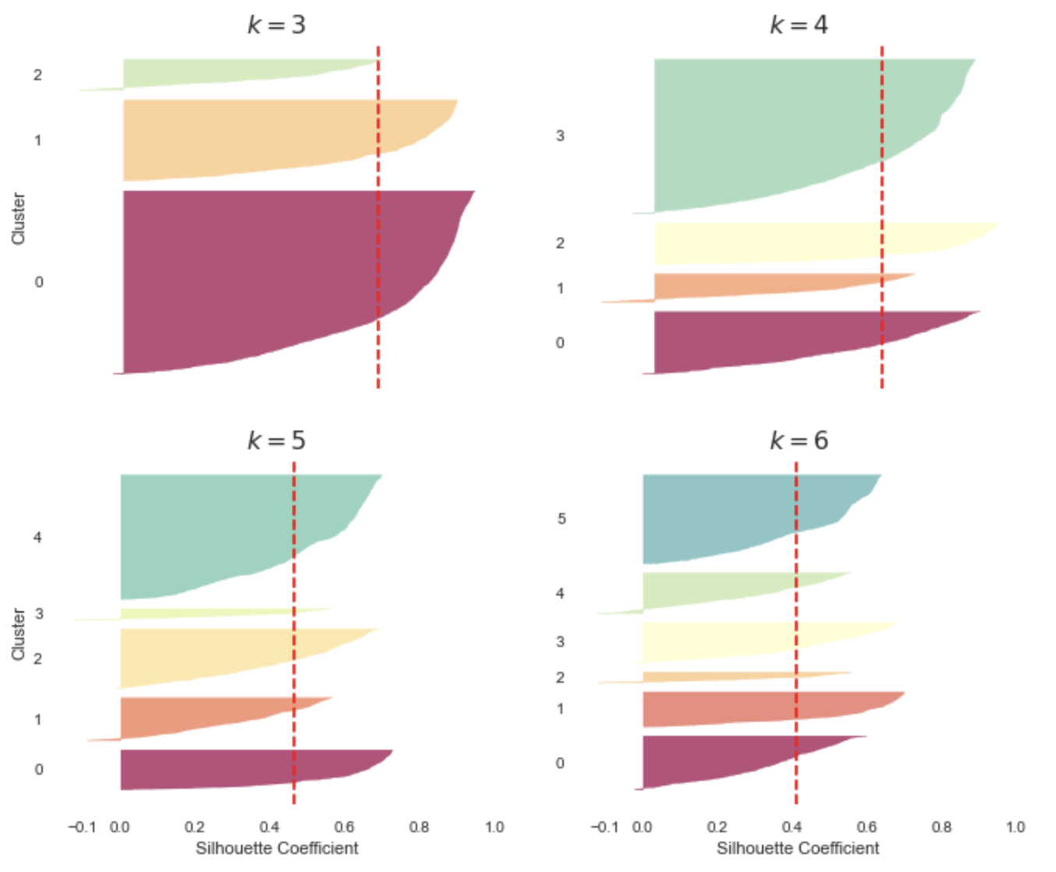
K-Means
Original Data
Non-outliers Data
Silhouette Coefficient Graph

Slide 21
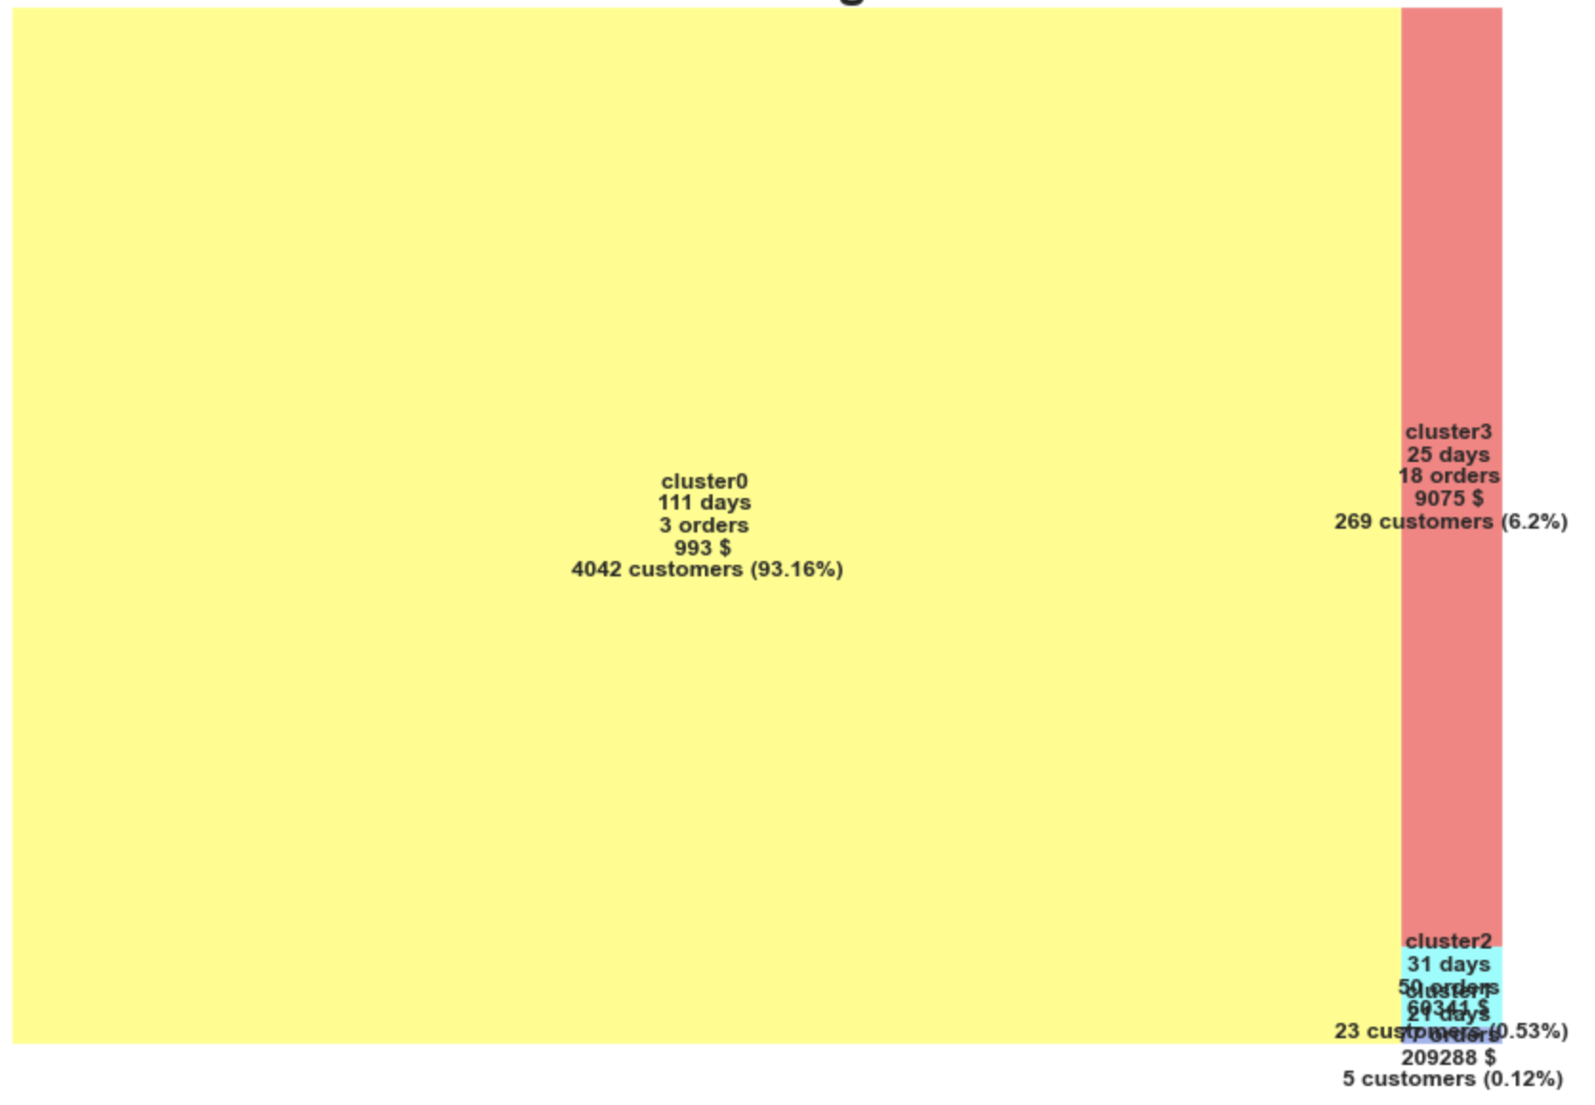
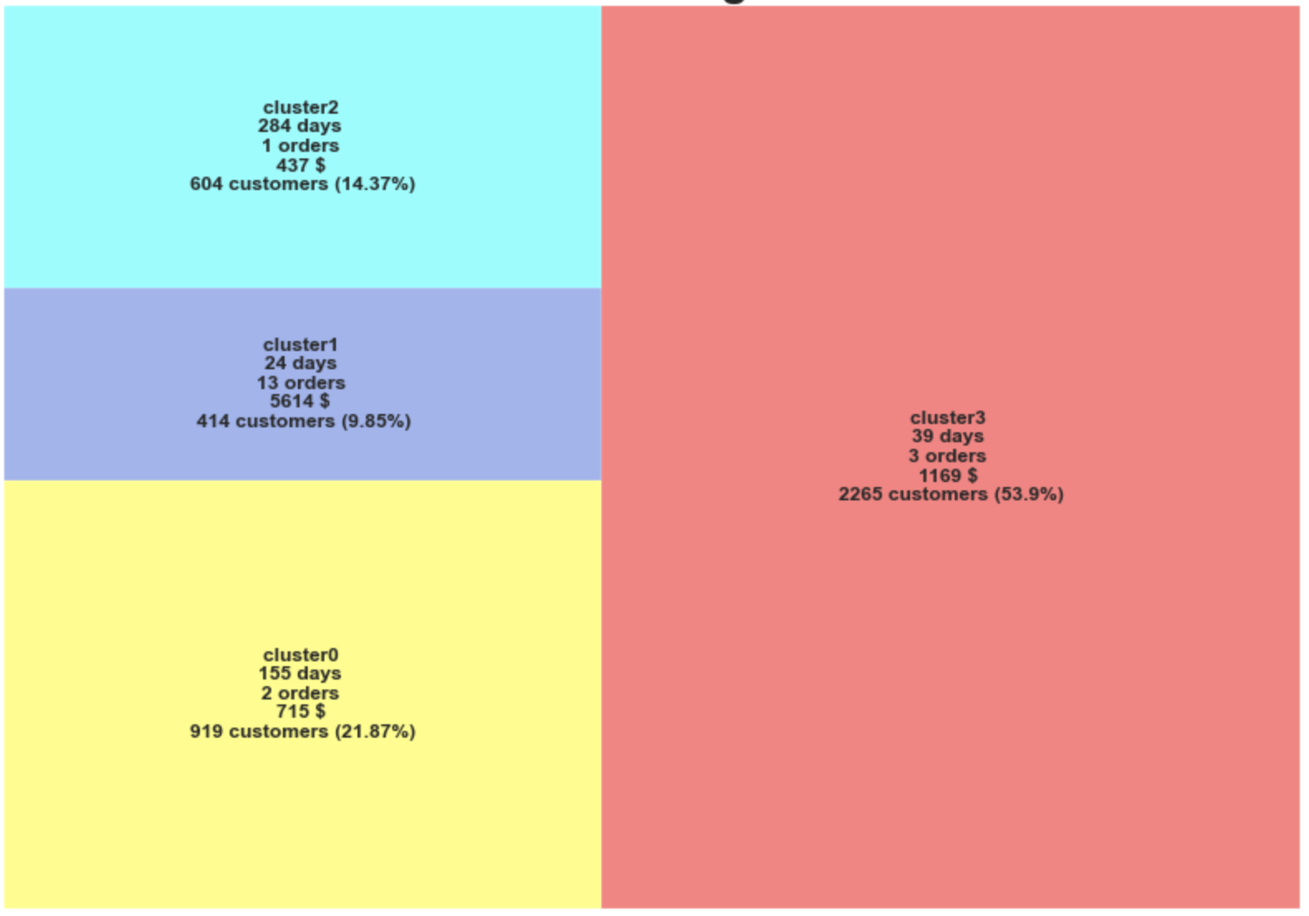
K-Means
Original Data
Non-outliers Data
Customer Segmentation

Slide 22
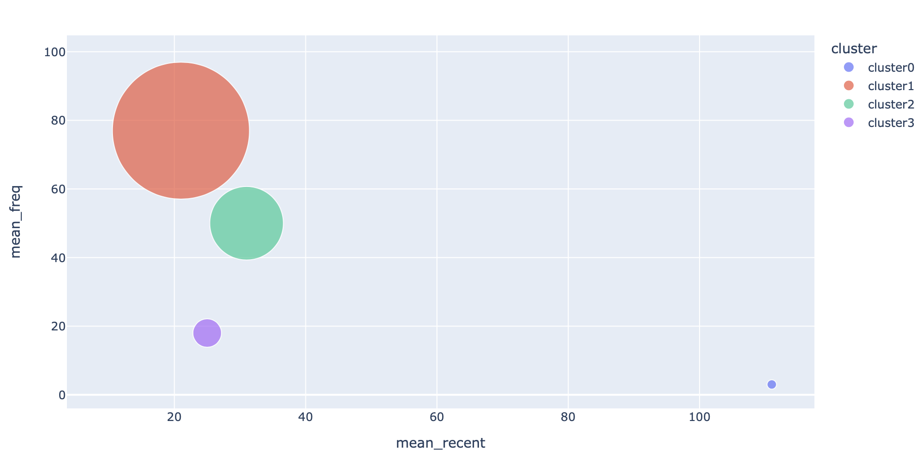
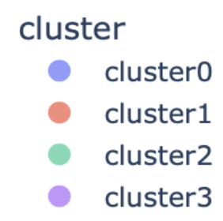
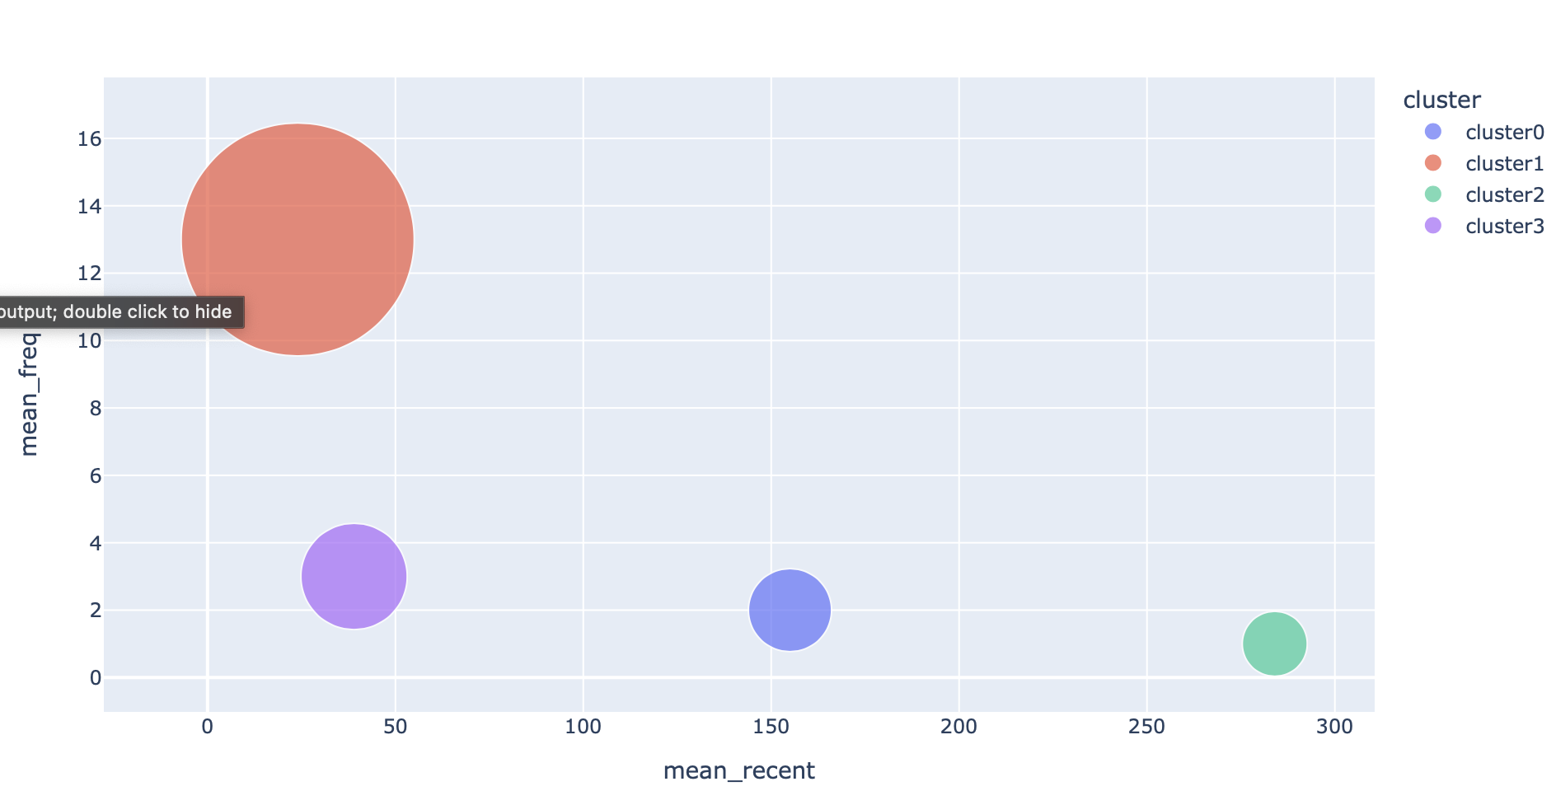
K-Means
Customer Segmentation
Original Data
Non-outliers Data

Slide 23
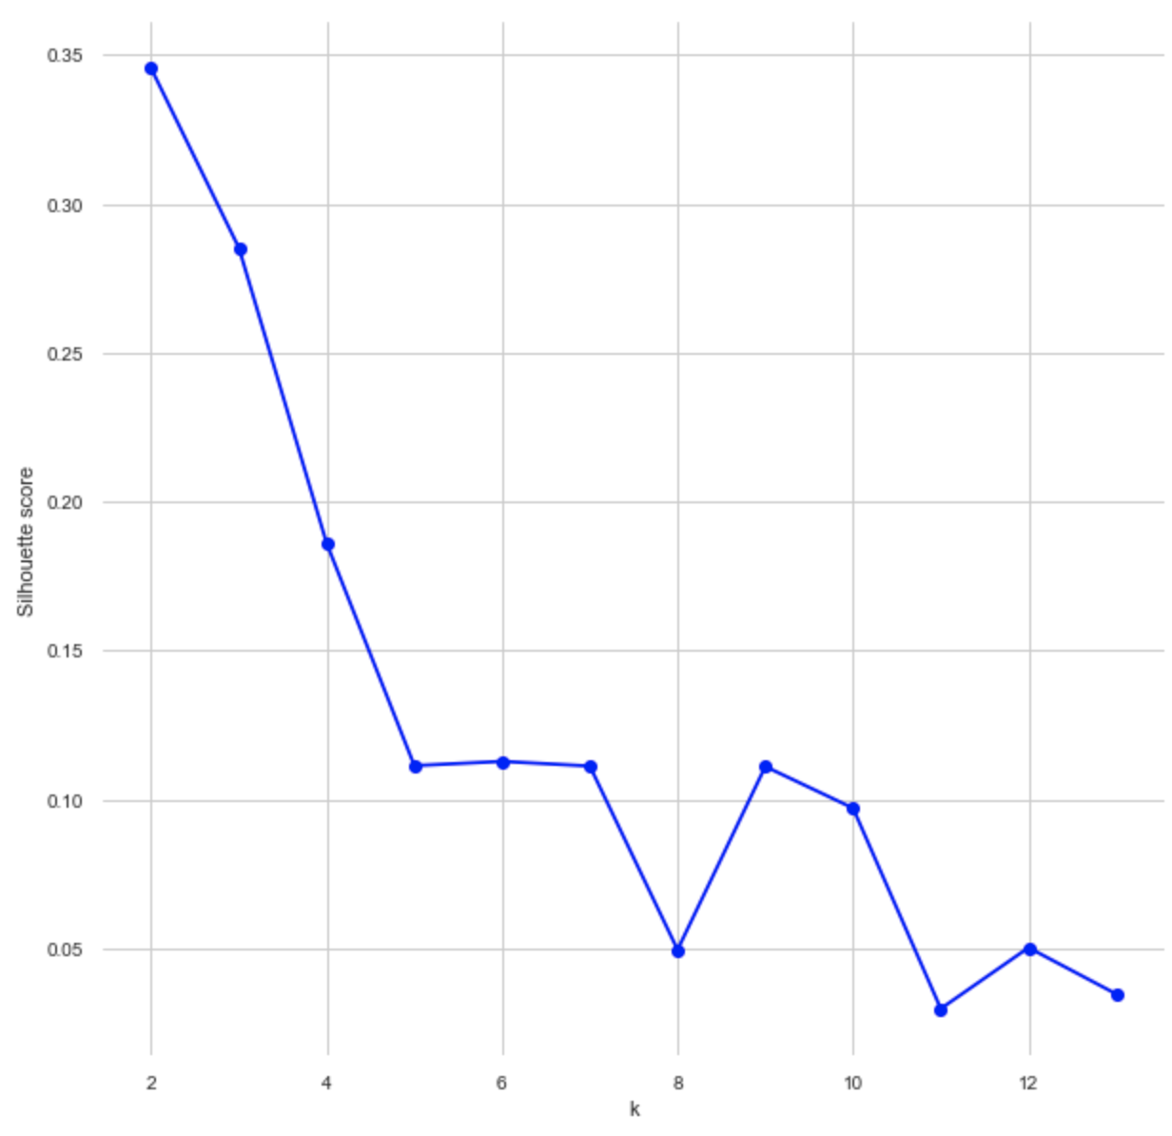
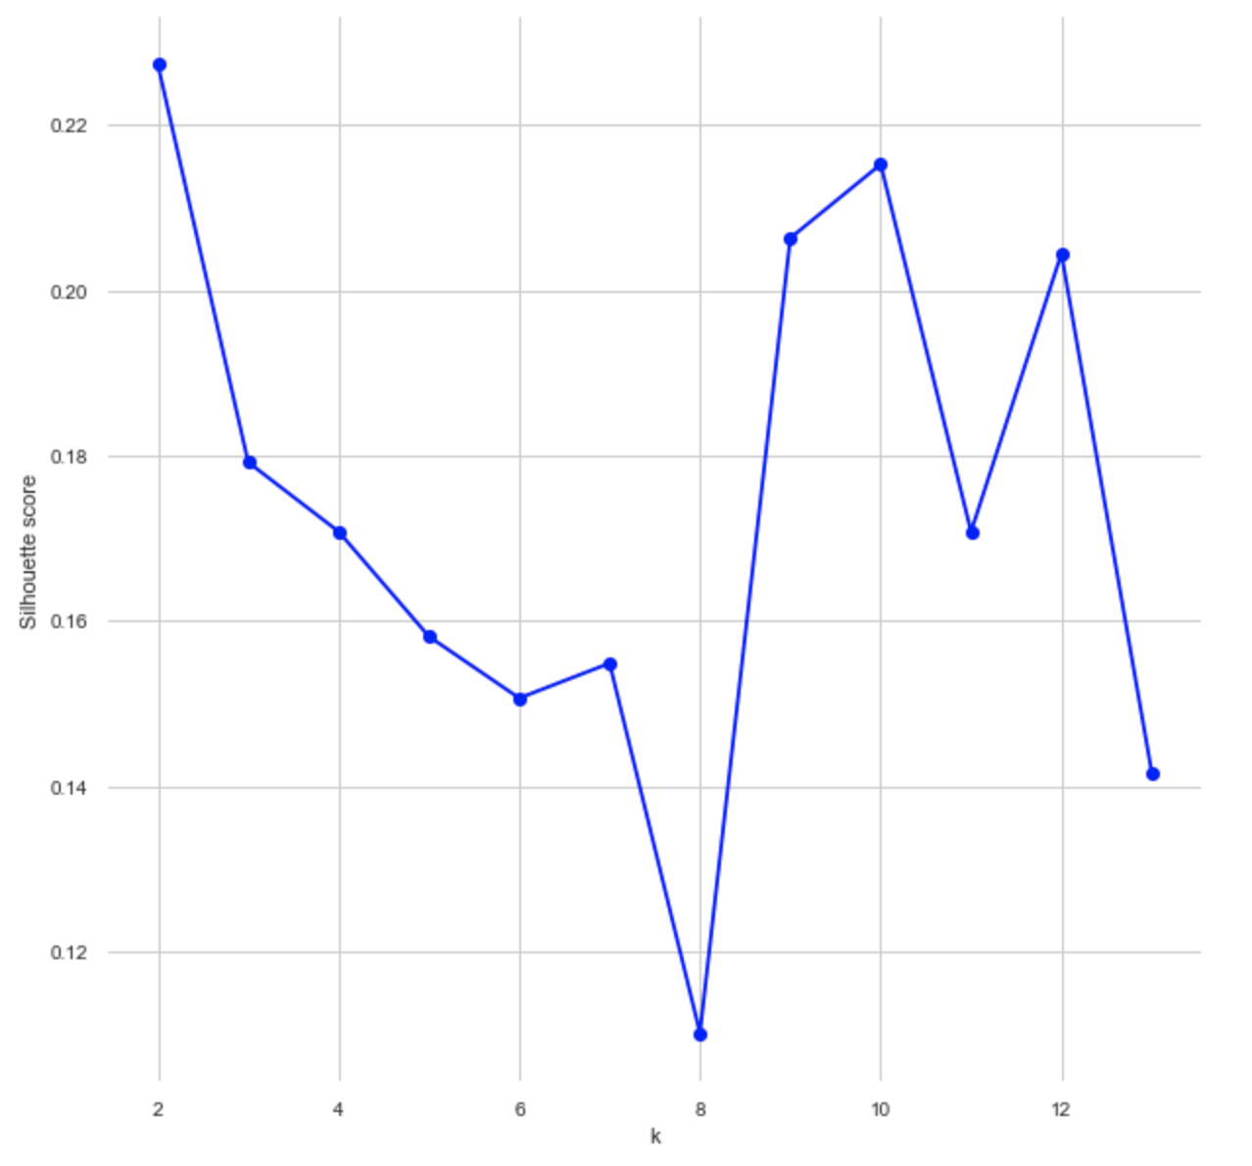
Gaussian Mixture
Original Data
Non-outliers Data
Silhouette Scores

Slide 24
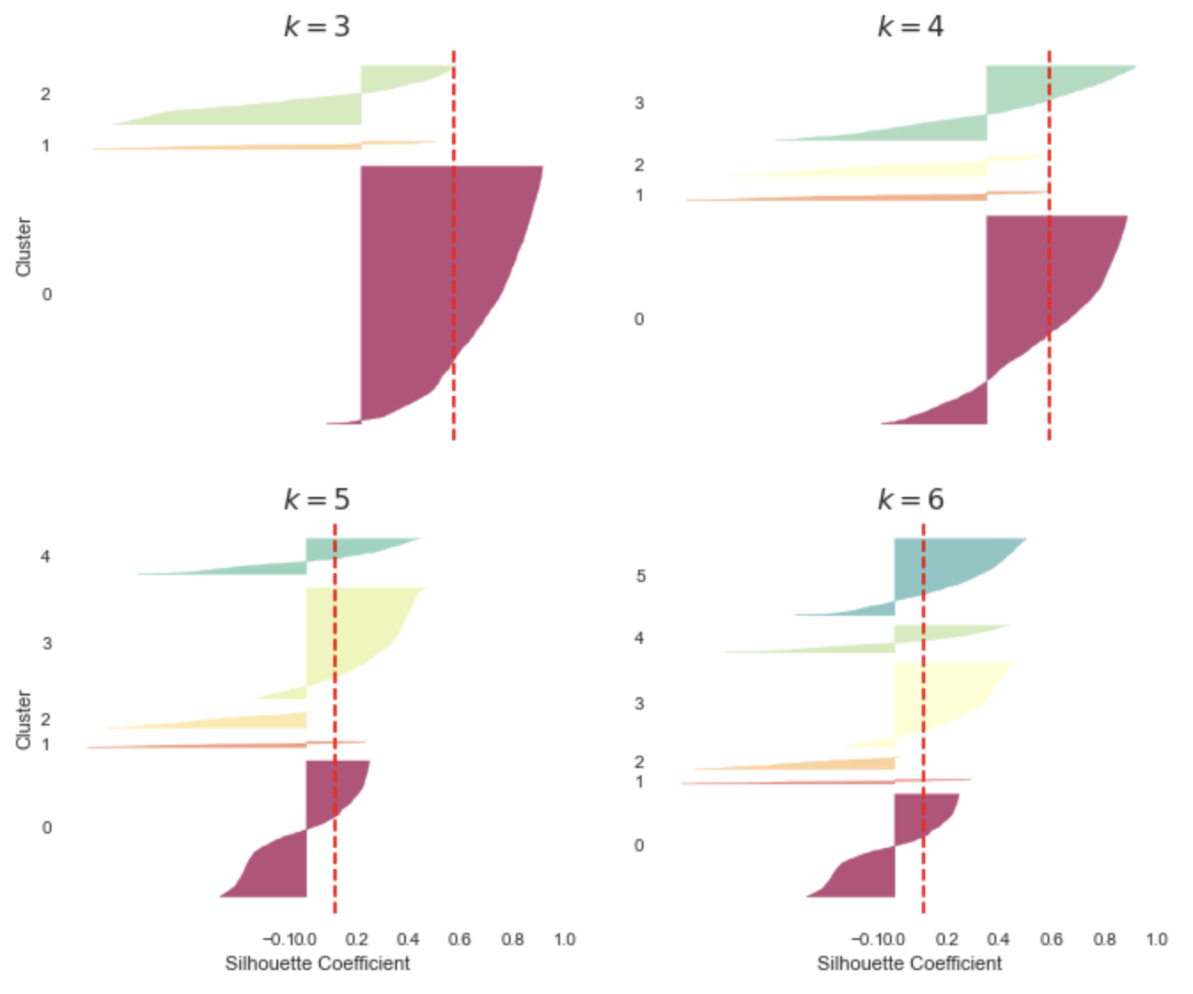
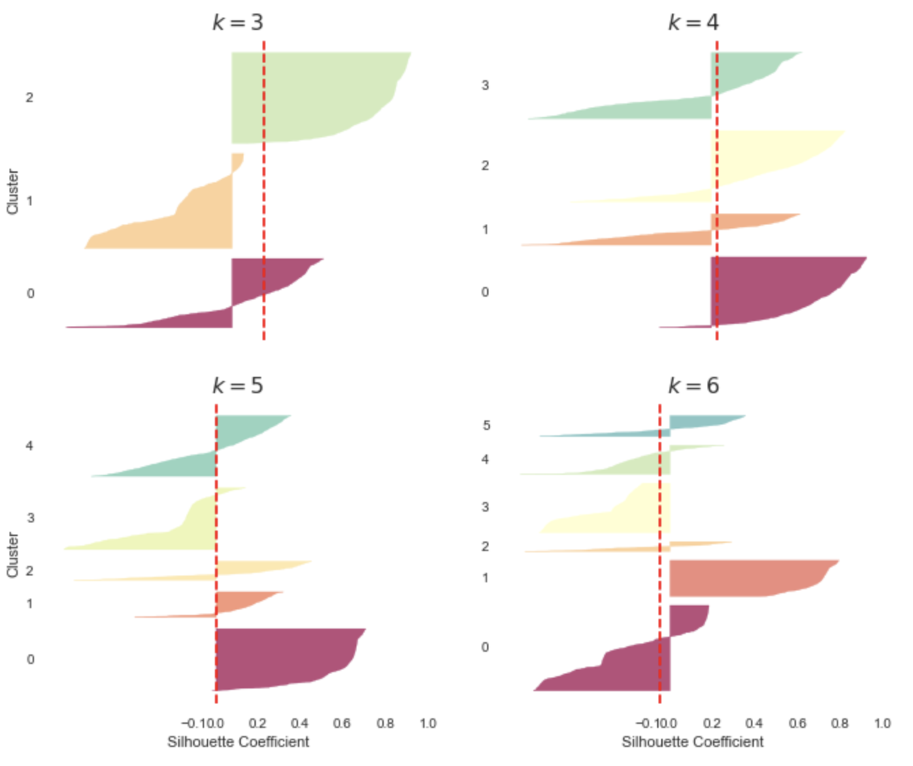
Gaussian Mixture
Original Data
Non-outliers Data
Silhouette Coefficient Graph

Slide 25
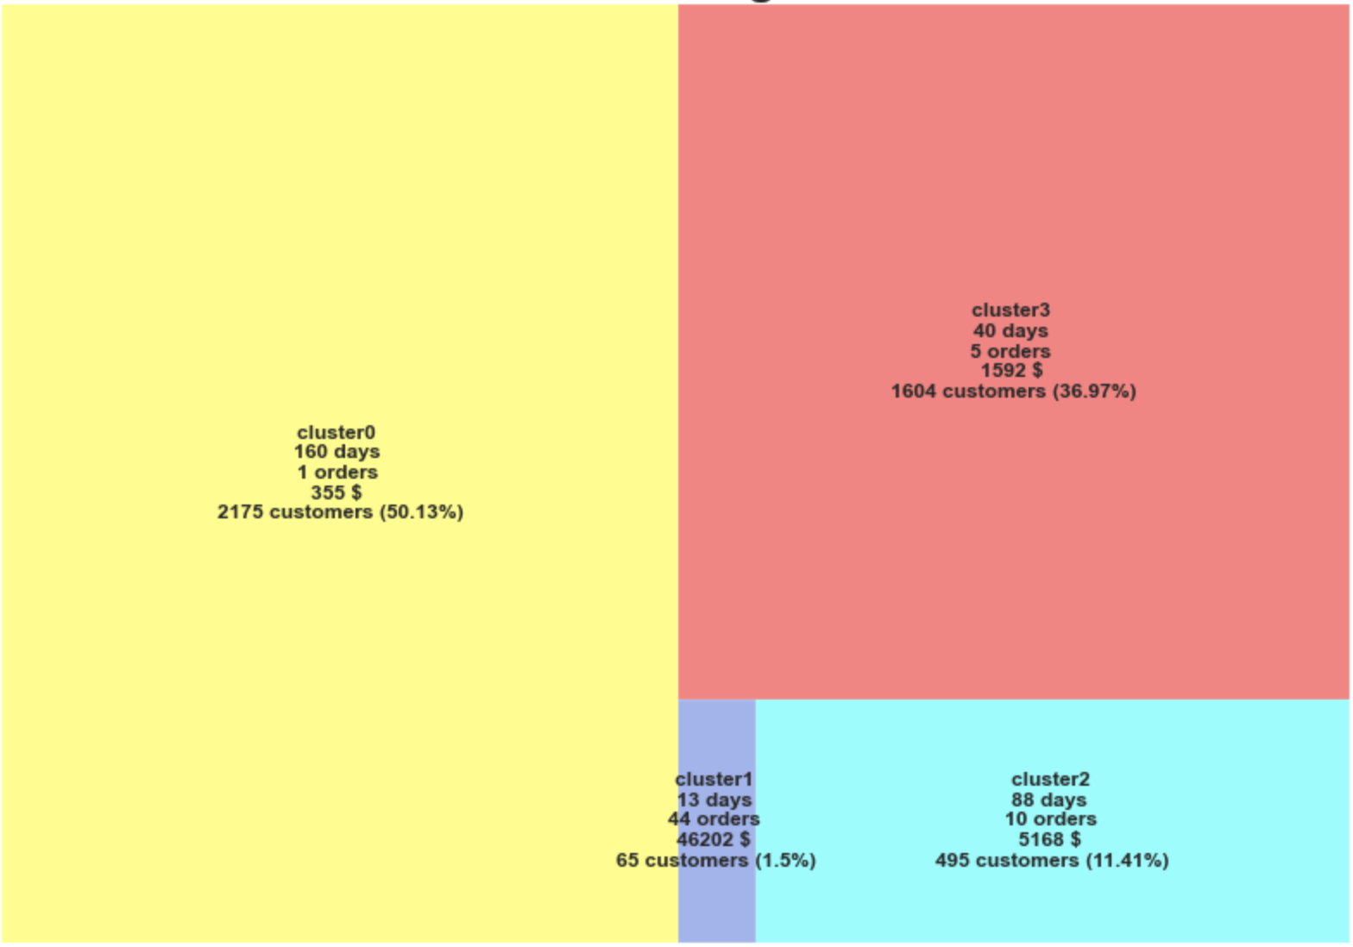
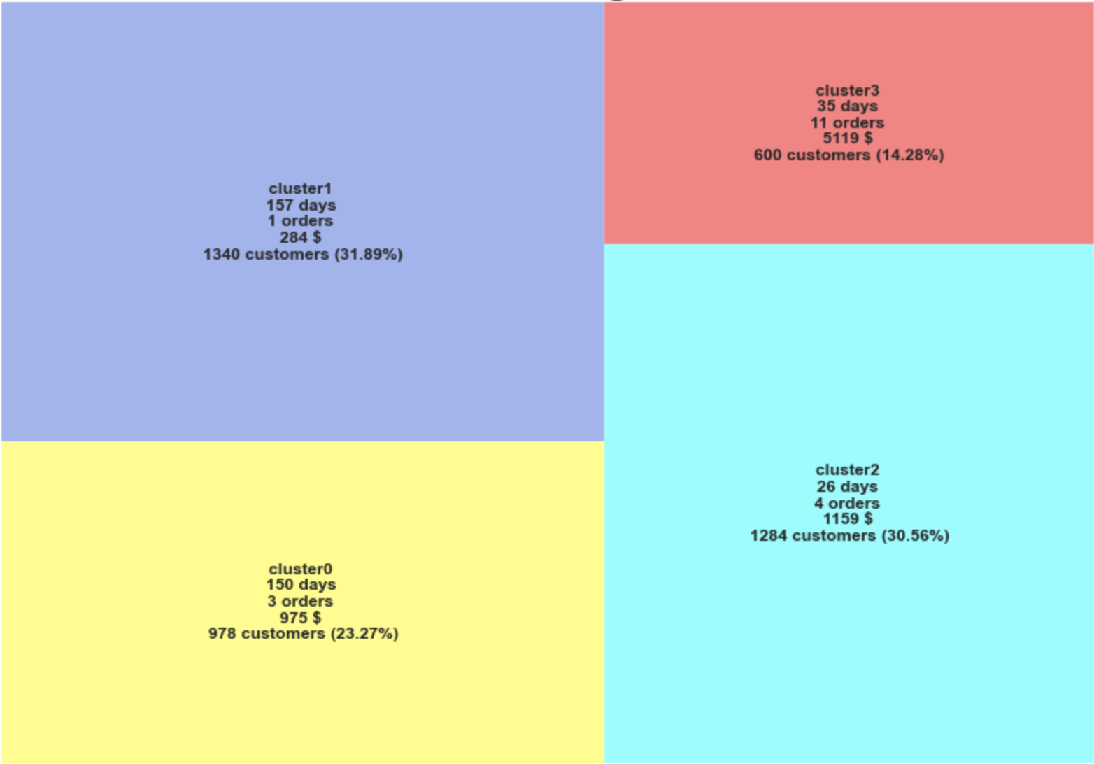
Gaussian Mixture
Original Data
Non-outliers Data
Customer Segmentation

Slide 26
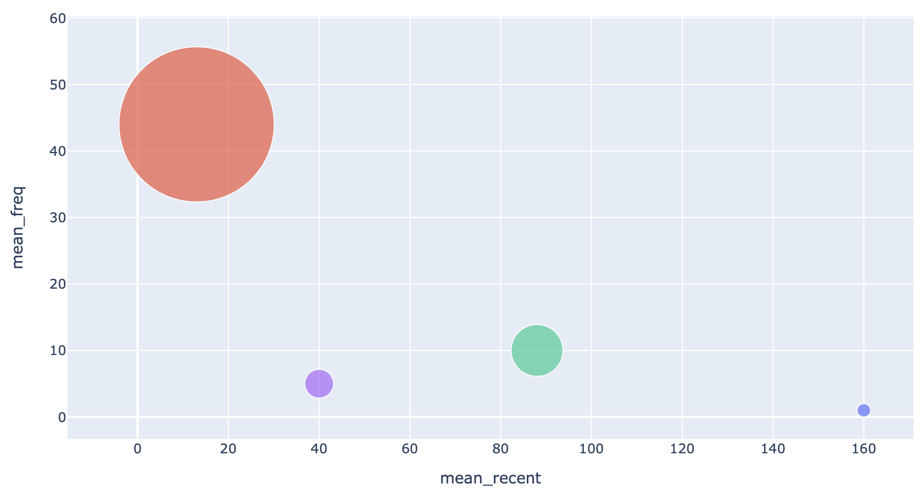
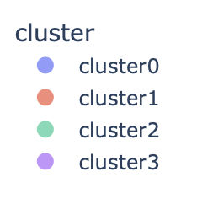
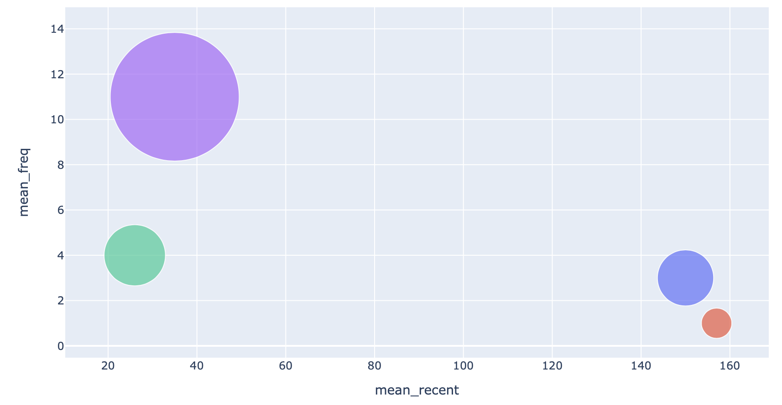
Gaussian Mixture
Customer Segmentation
Original Data
Non-outliers Data

Slide 27
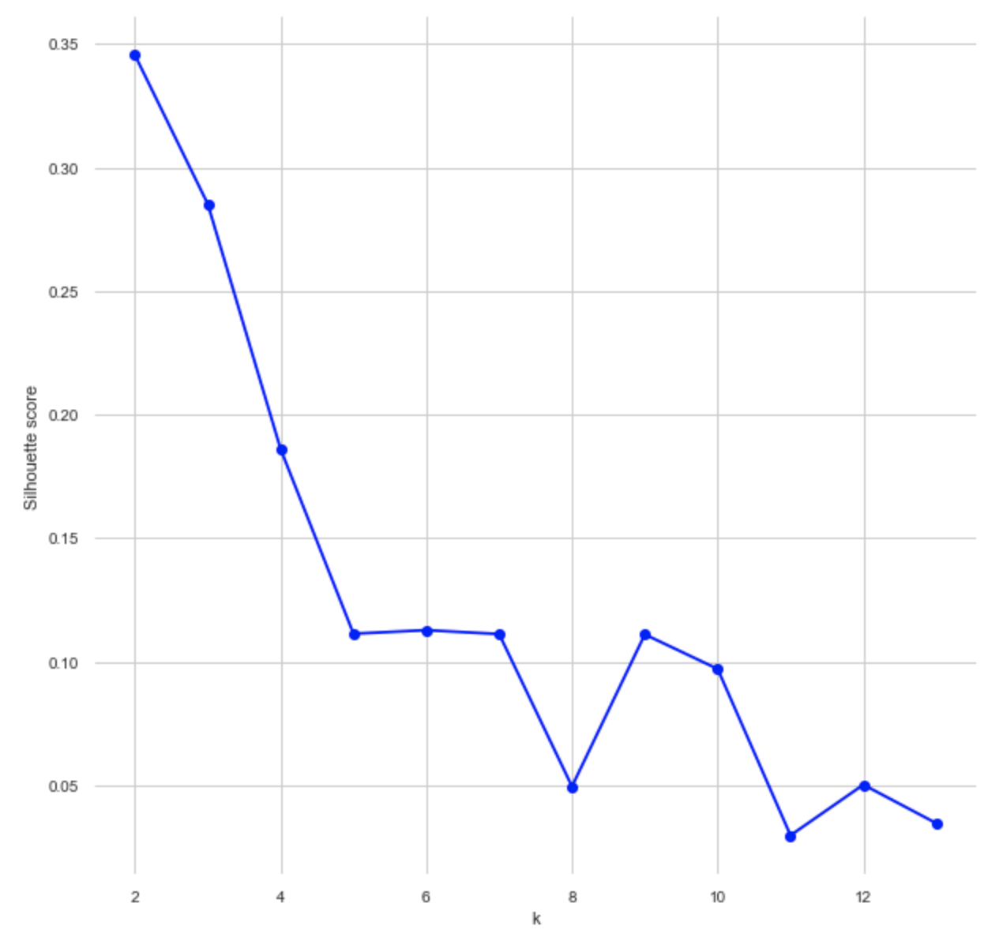
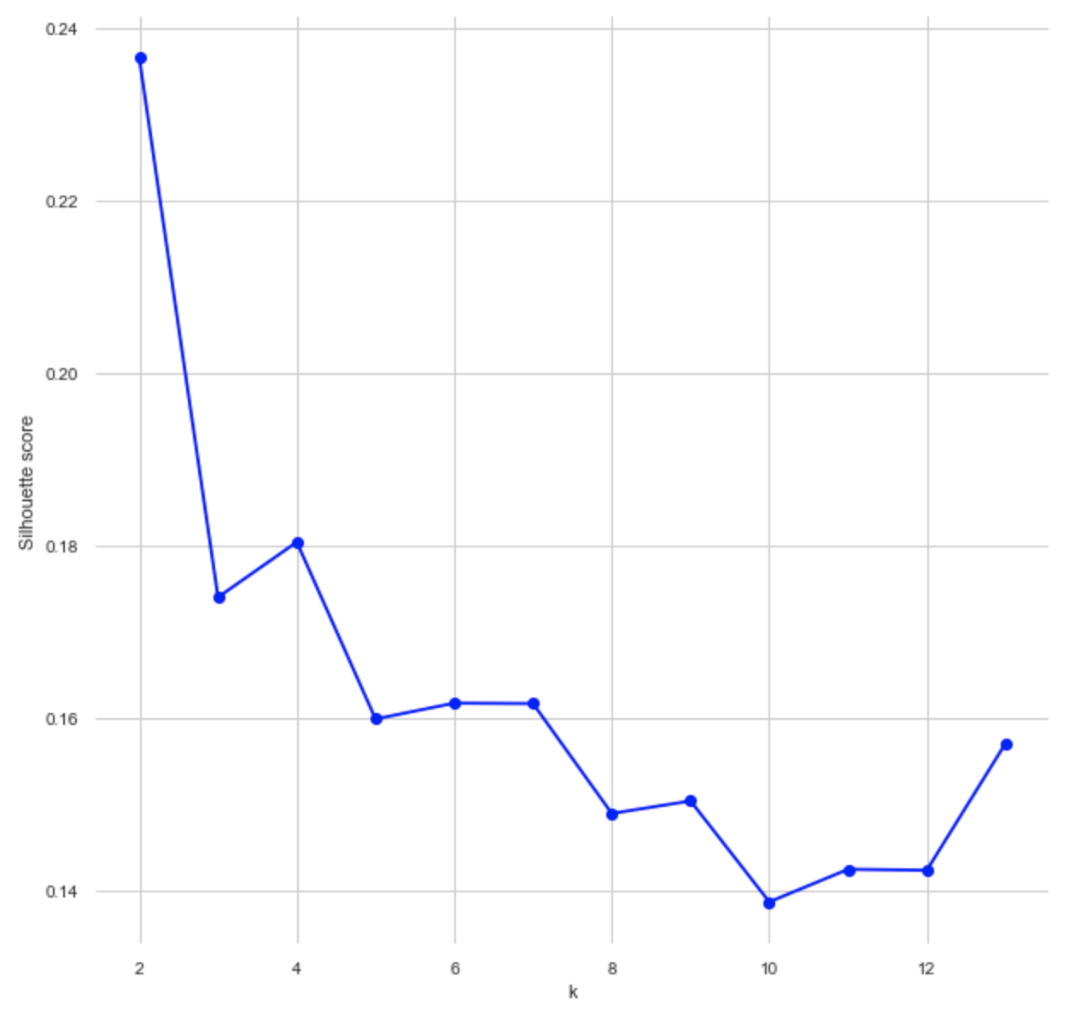
Bayesian Gaussian Mixture
Original Data
Non-outliers Data
Silhouette Scores

Slide 28
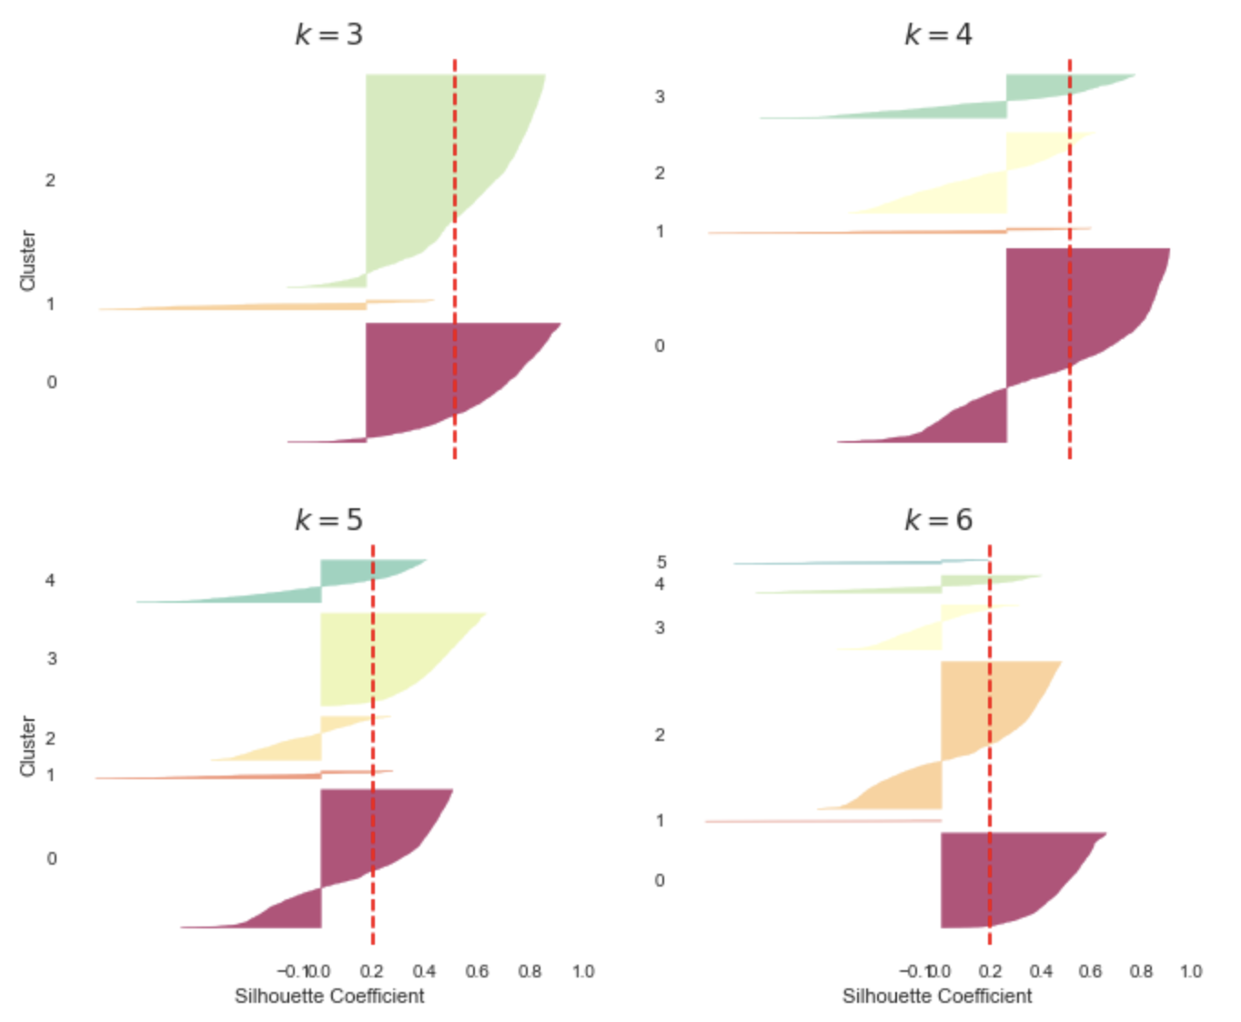
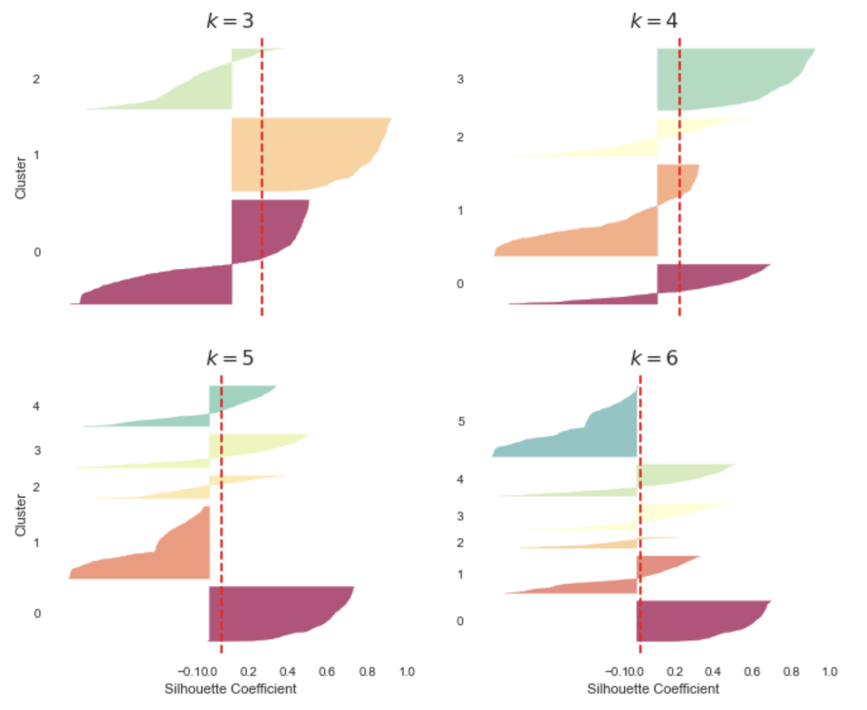
Bayesian Gaussian Mixture
Original Data
Non-outliers Data
Silhouette Coefficient Graph

Slide 29
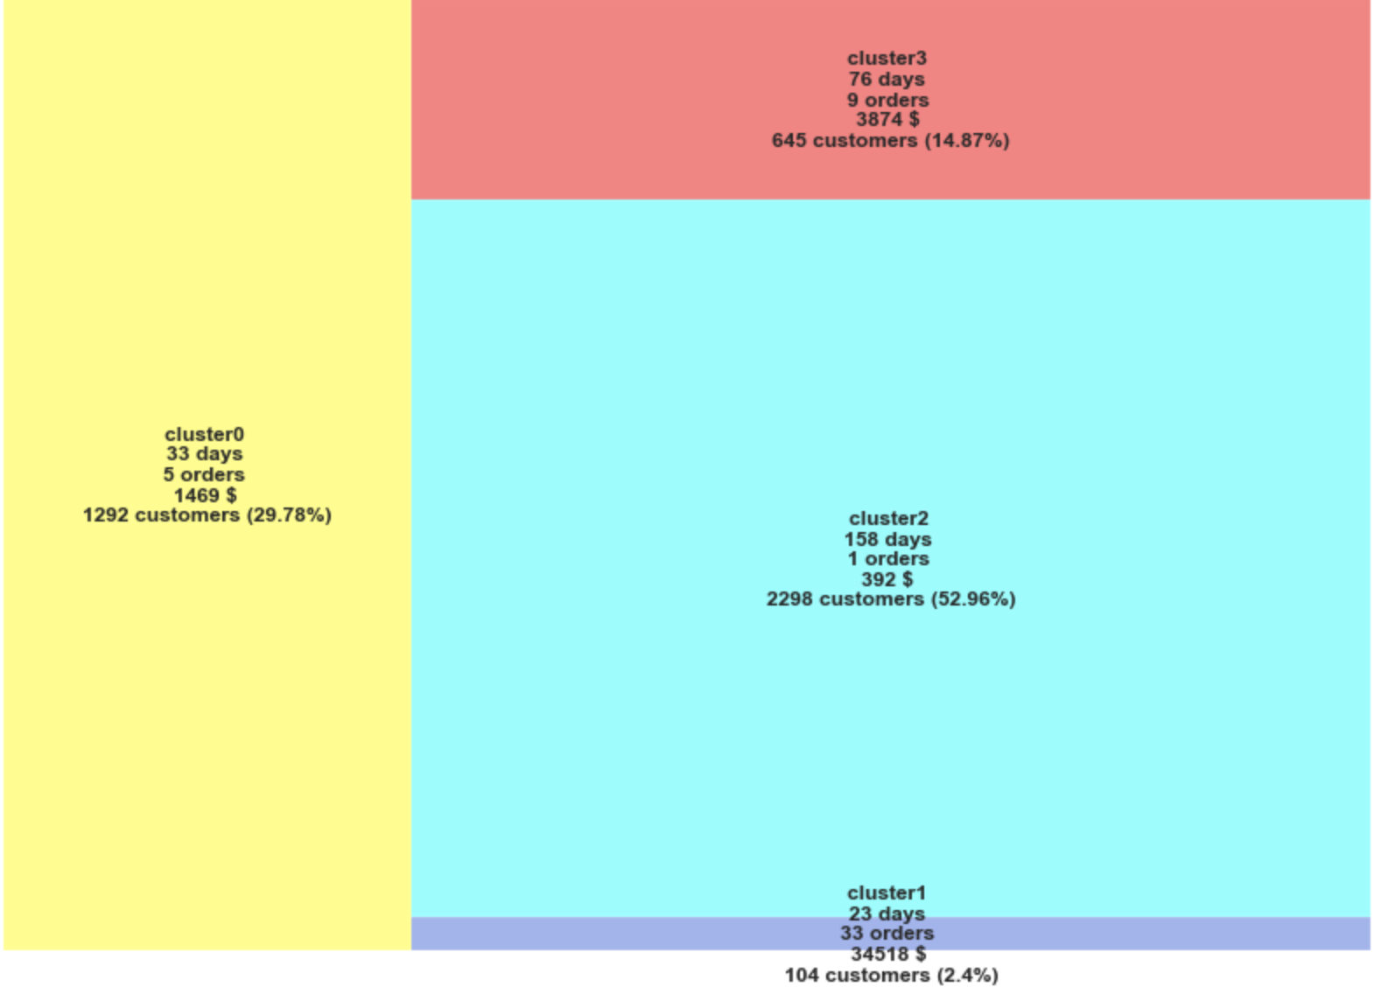
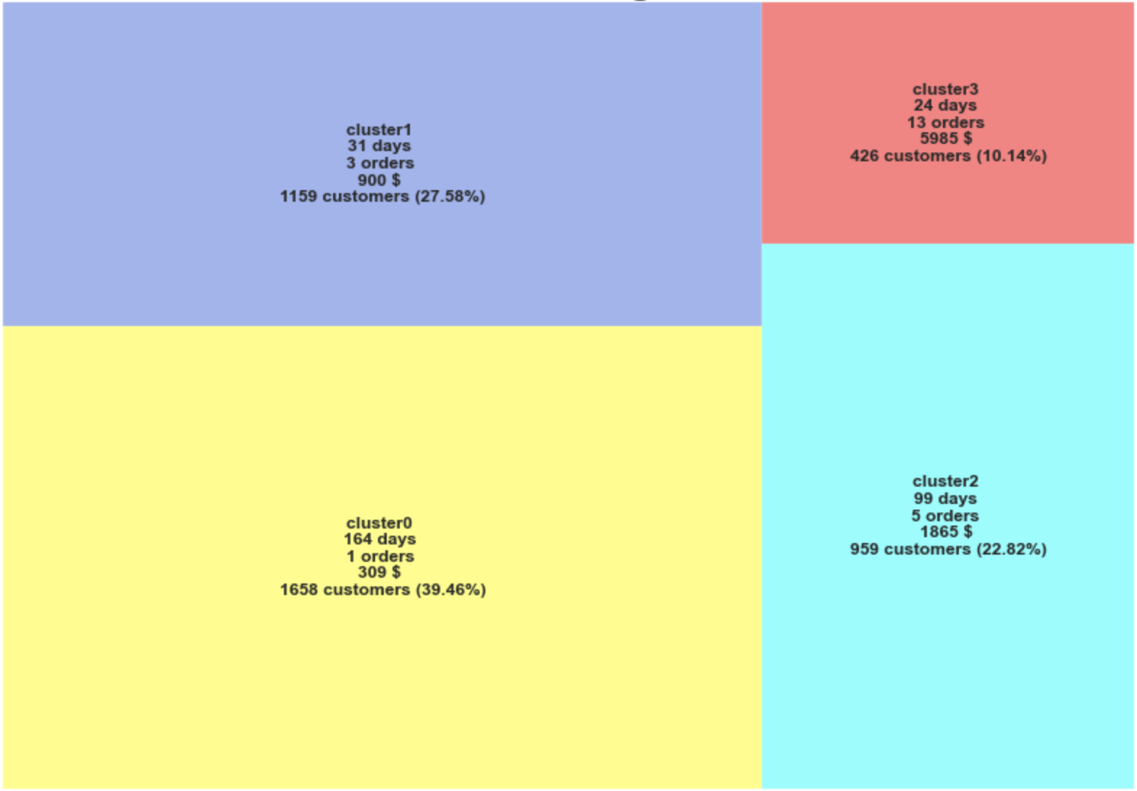
Bayesian Gaussian Mixture
Original Data
Non-outliers Data
Customer Segmentation

Slide 30
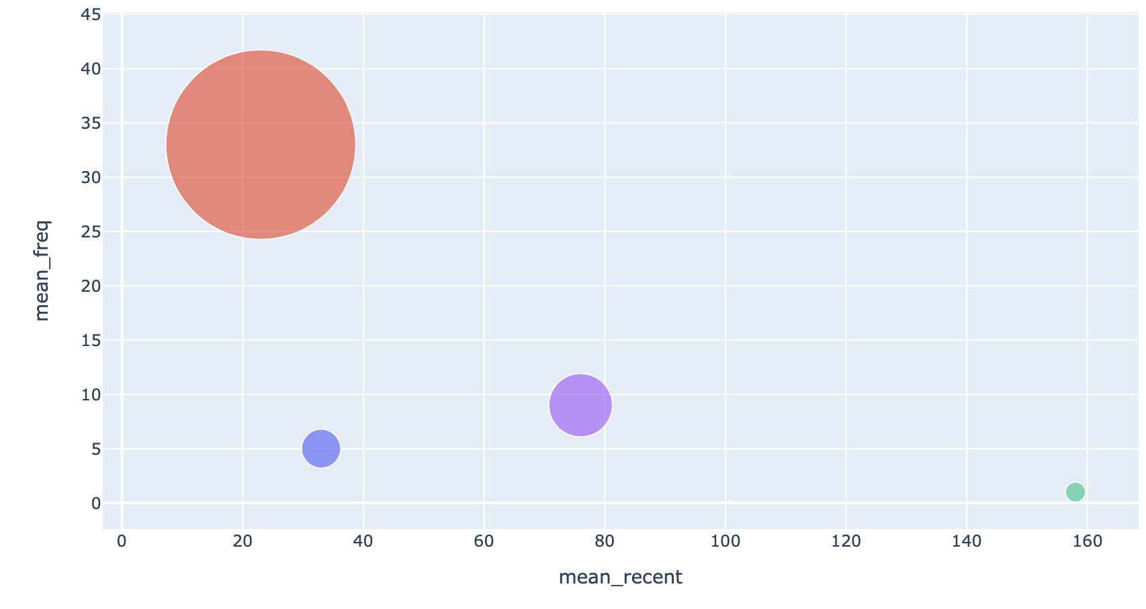
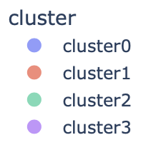
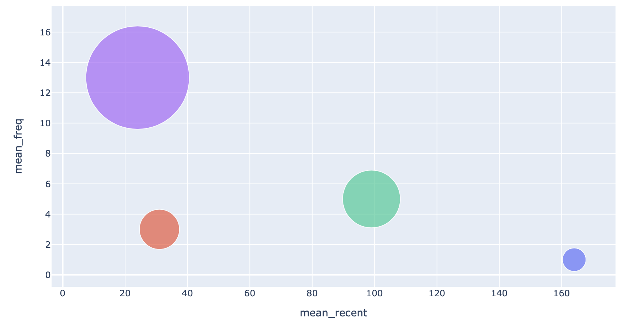
Bayesian Gaussian Mixture
Customer Segmentation
Original Data
Non-outliers Data

Slide 31
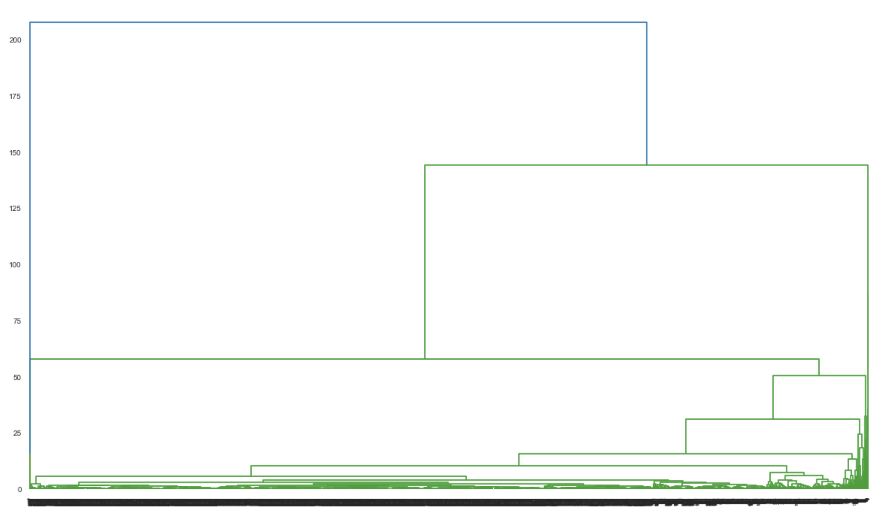
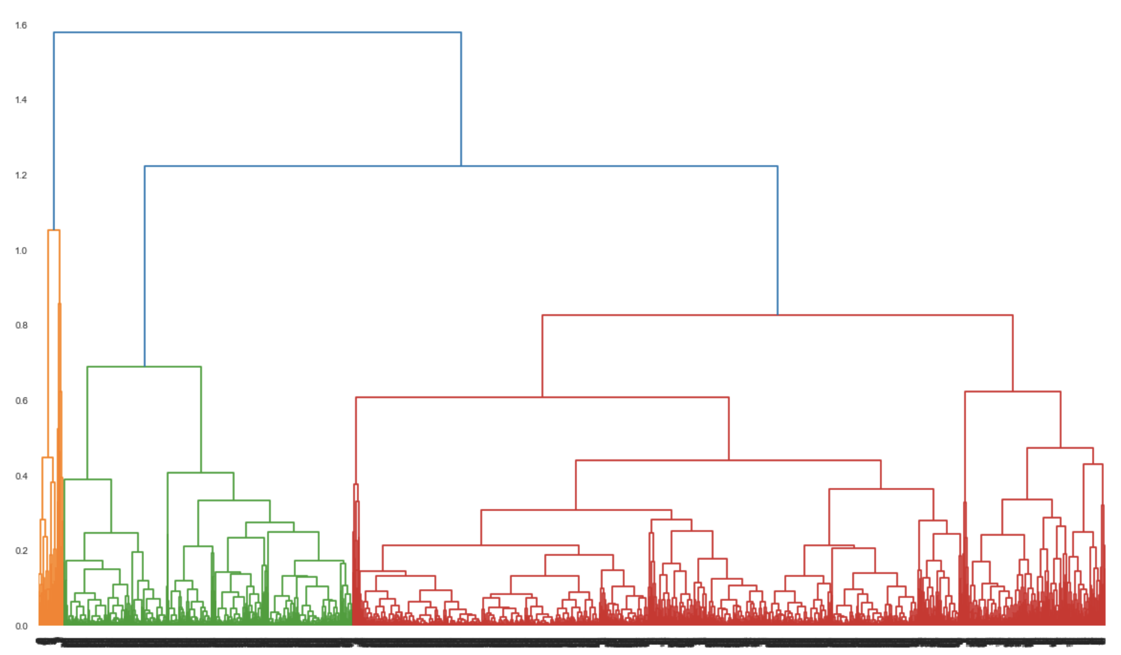
Hierarchy Clustering
Original Data
Non-outliers Data
Hierarchy Graph

Slide 32
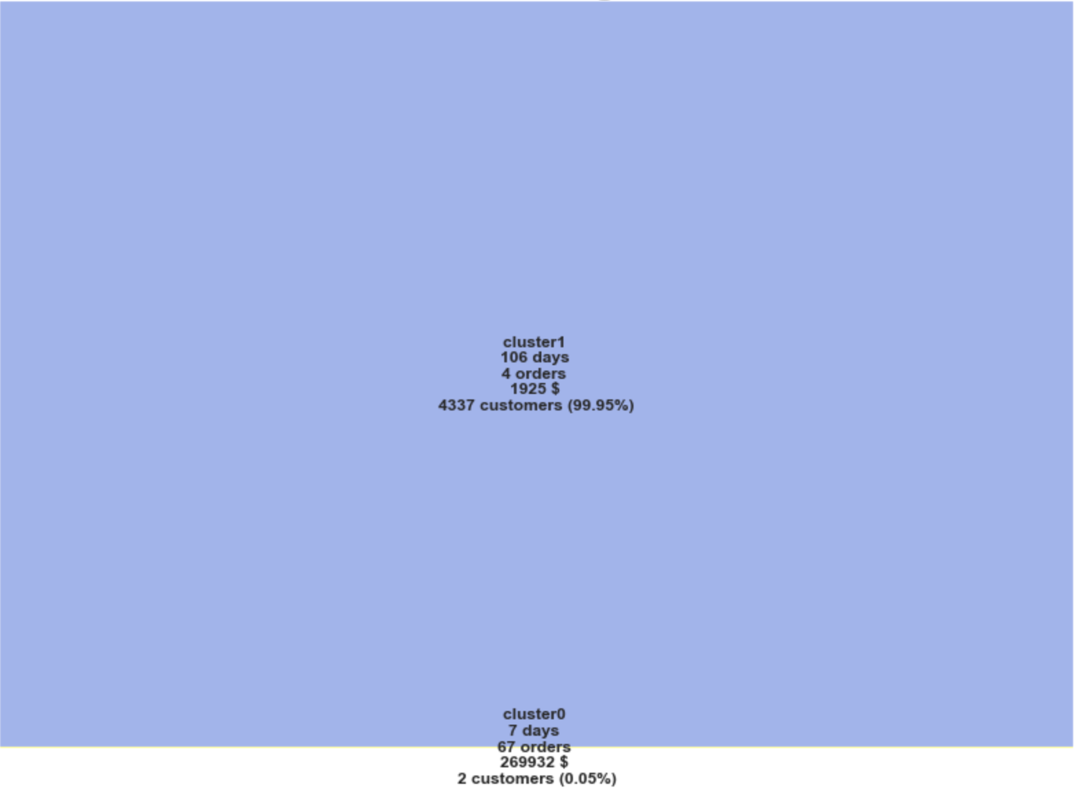
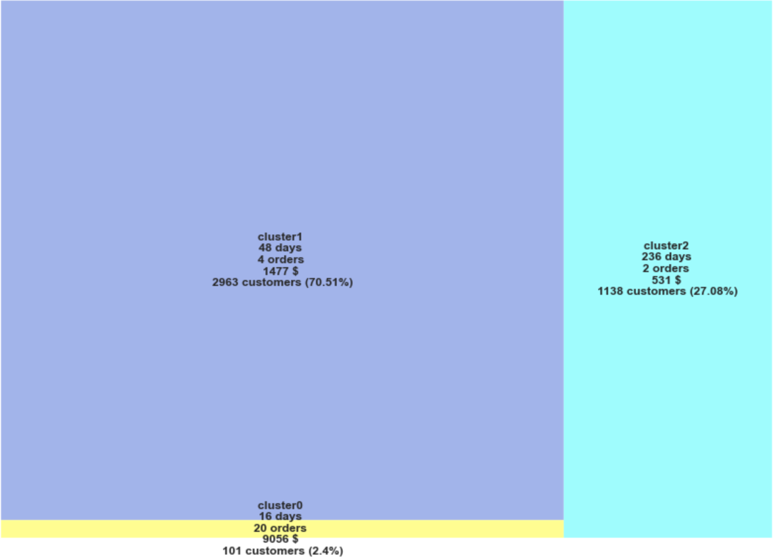
Hierarchy Clustering
Original Data
Non-outliers Data
Customer Segmentation

Slide 33
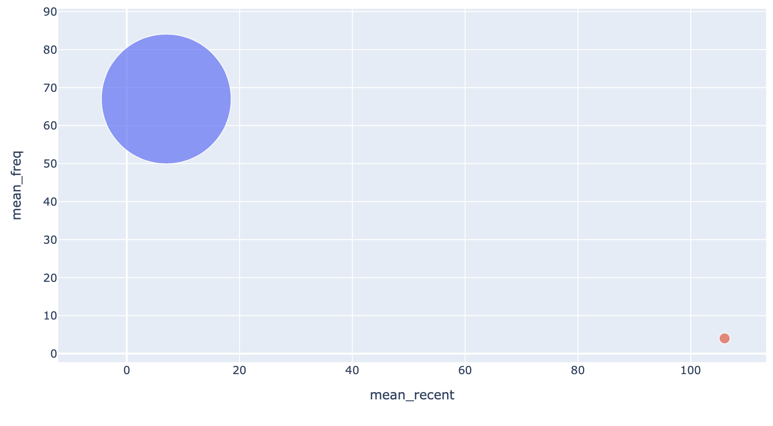
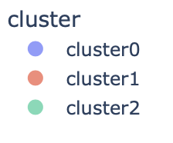
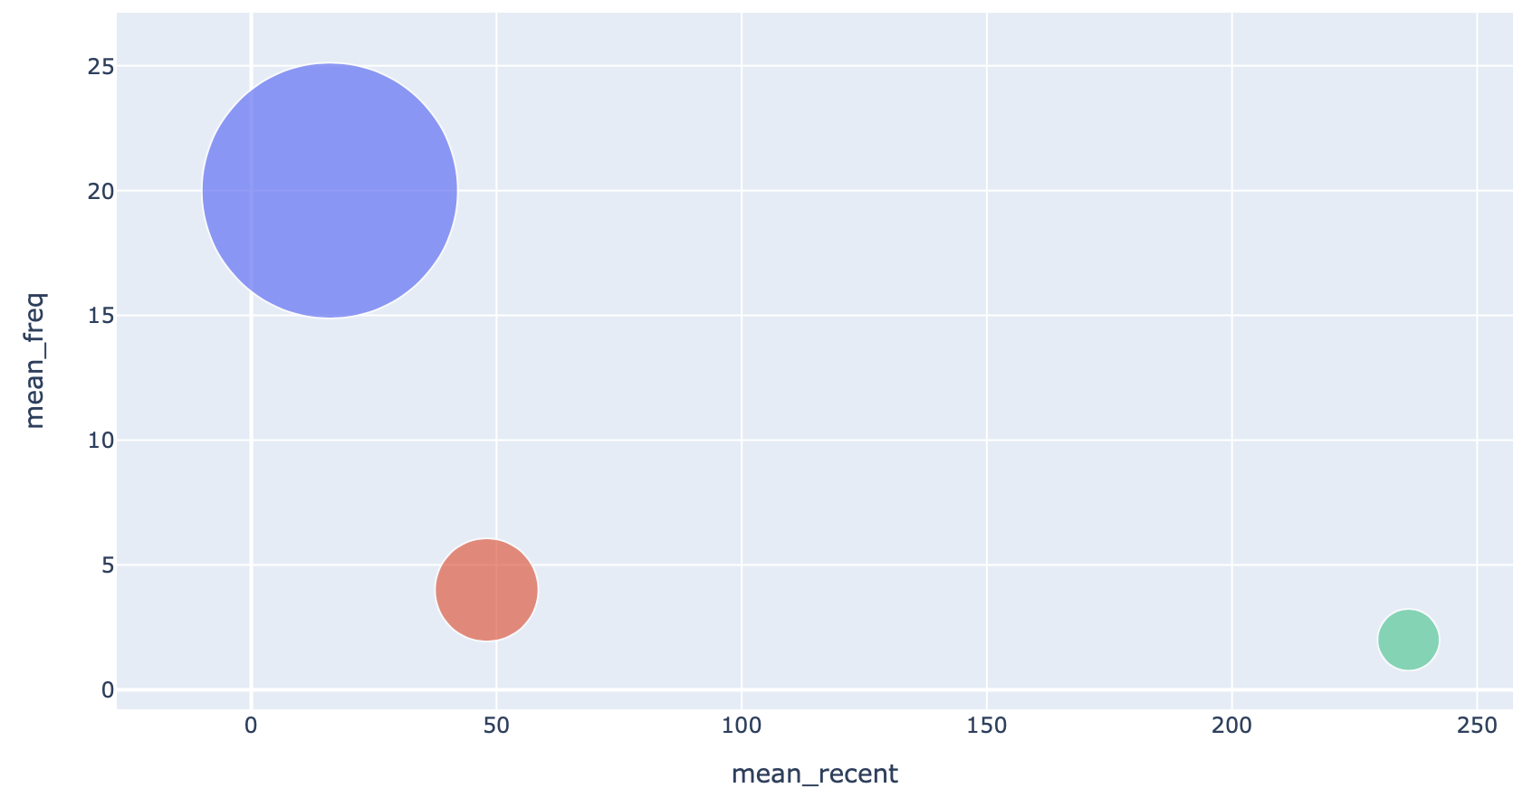
Hierarchy Clustering
Customer Segmentation
Original Data
Non-outliers Data

Slide 34
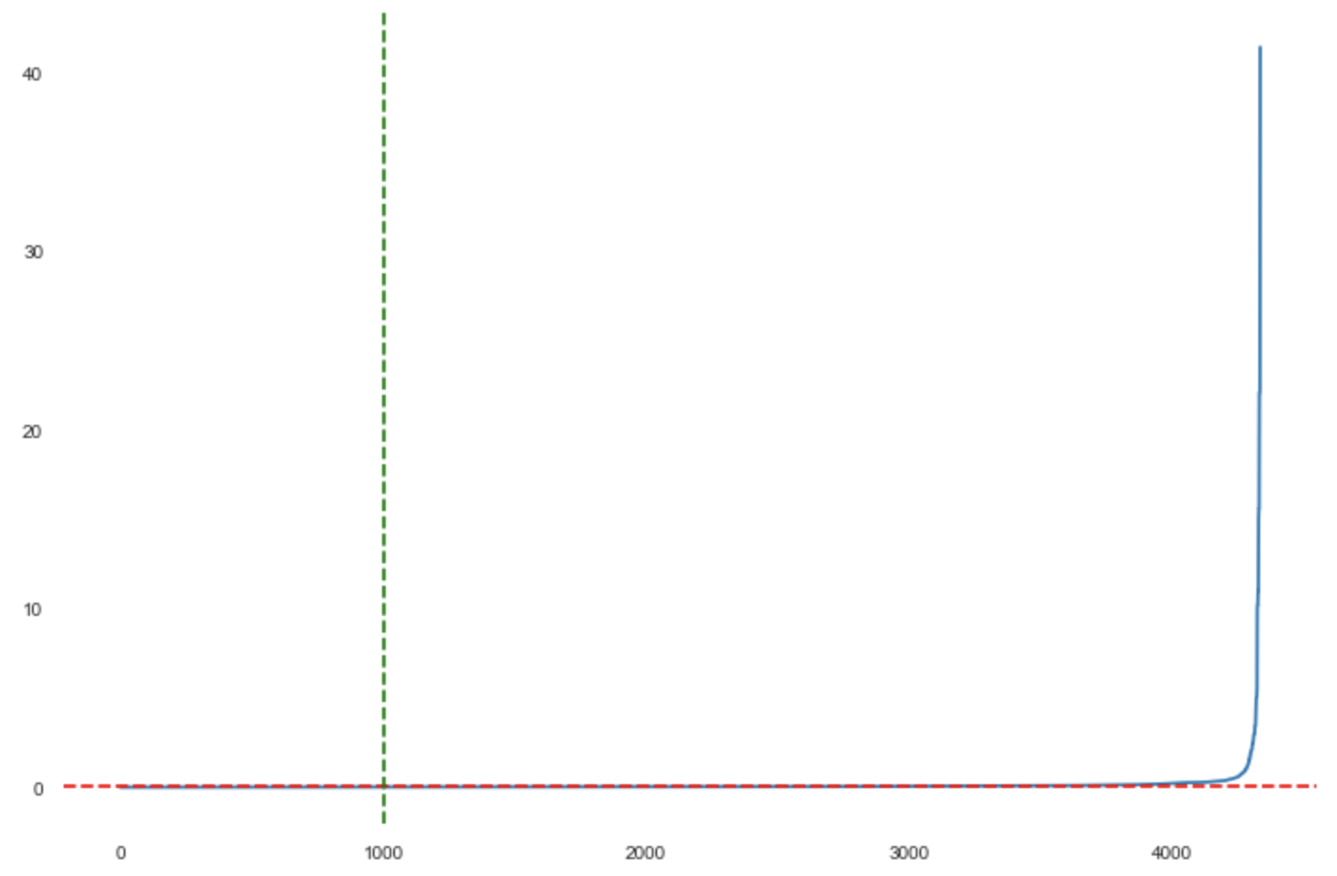
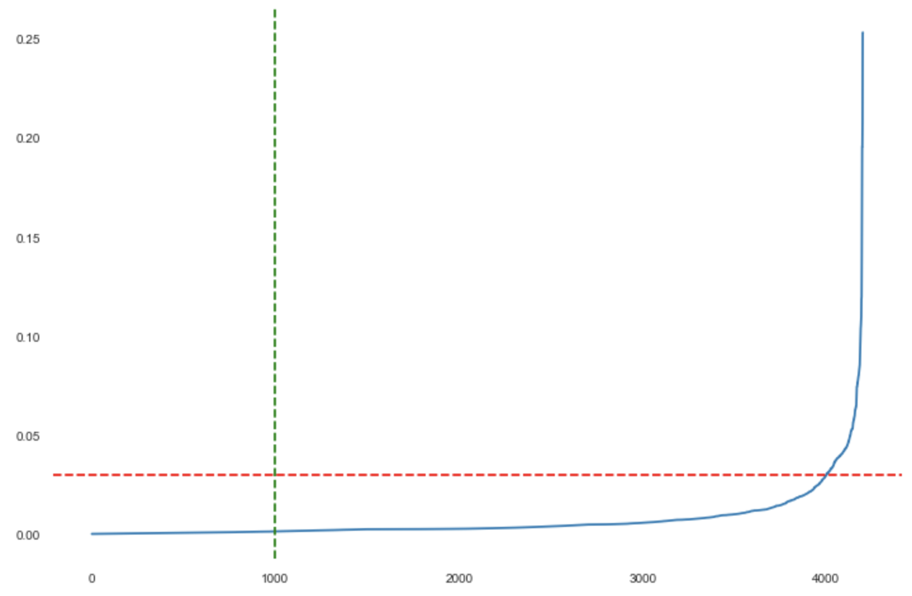
DBSCAN
Original Data
Non-outliers Data

Slide 35
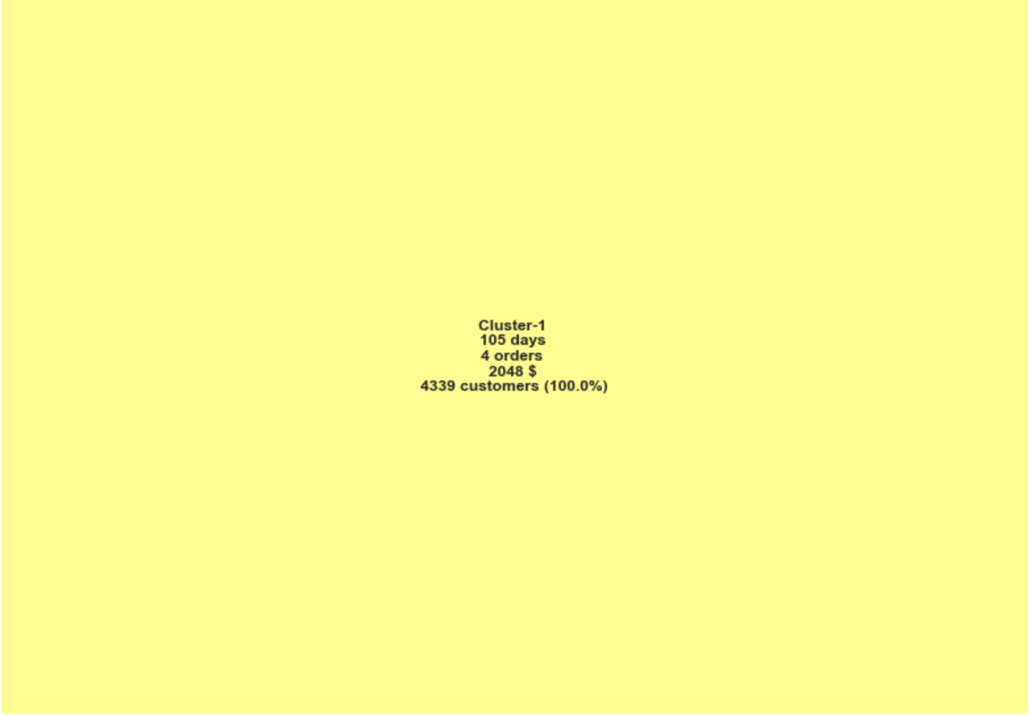
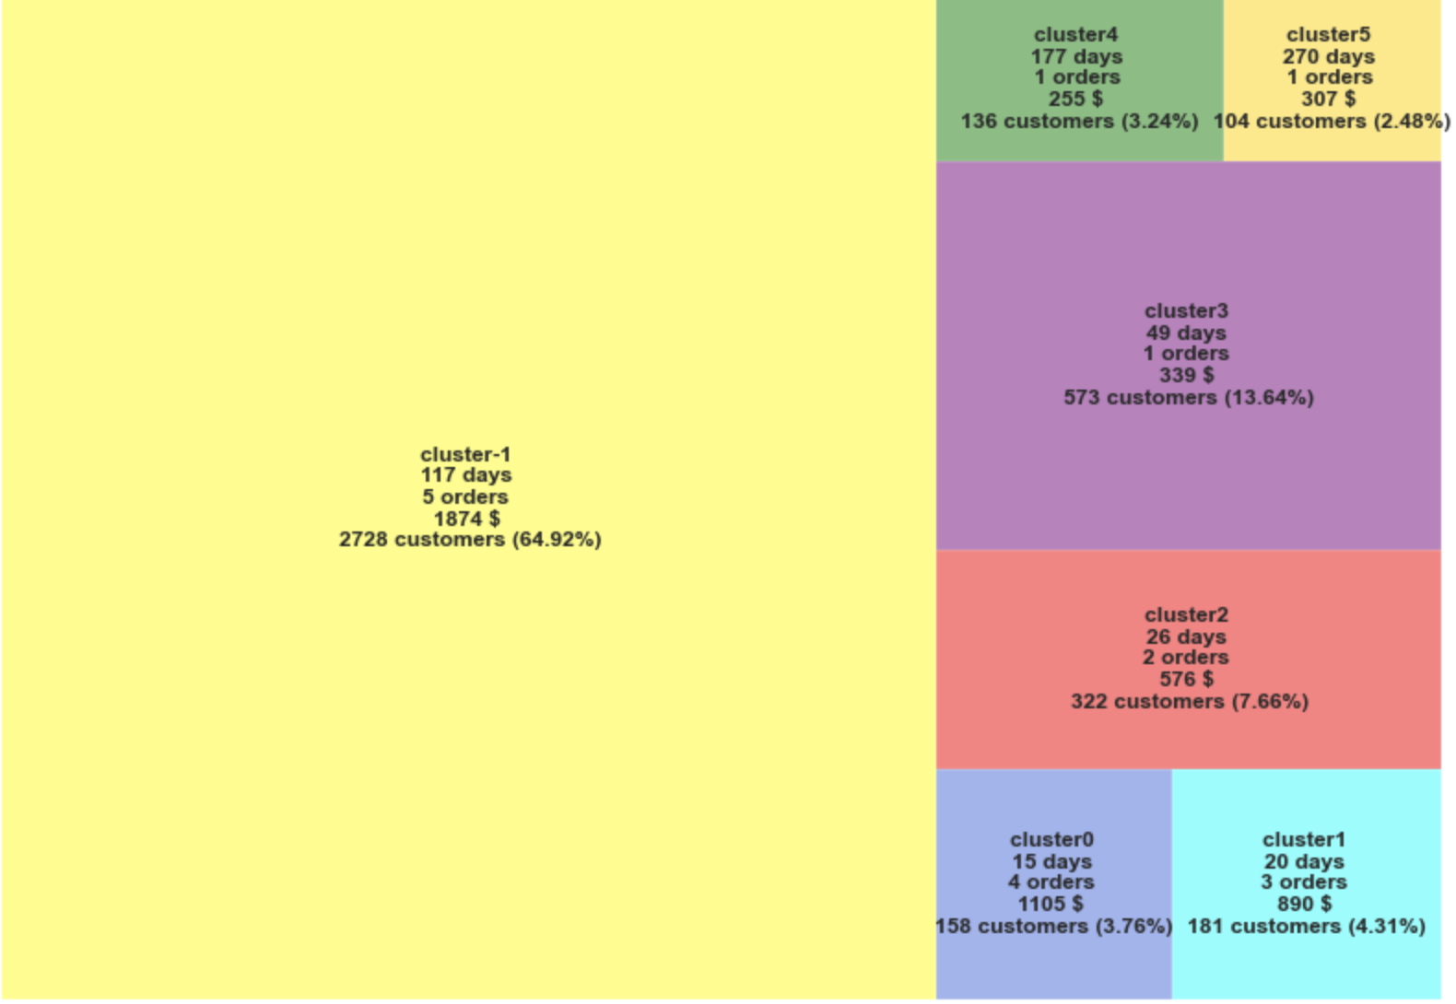
DBSCAN
Original Data
Non-outliers Data
Customer Segmentation

Slide 36
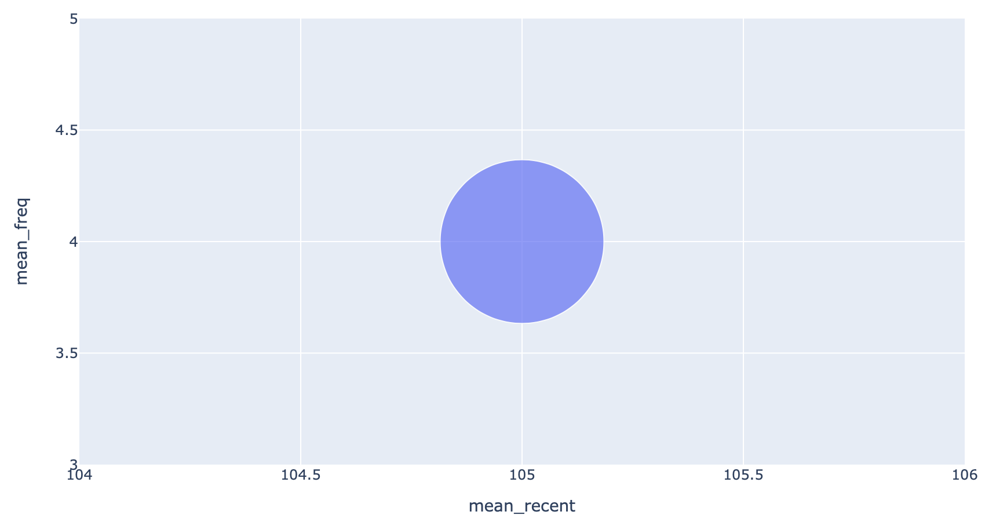
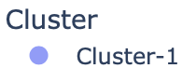
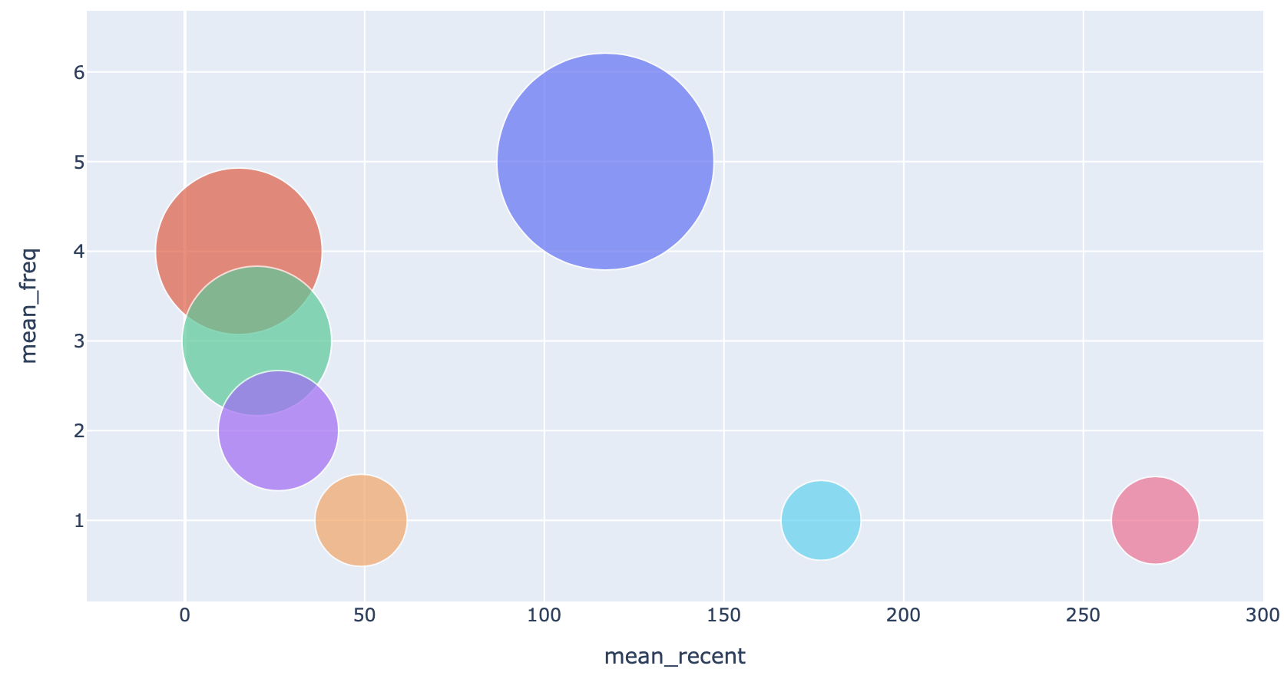

DBSCAN
Customer Segmentation
Original Data
Non-outliers Data

Slide 37
05
Evaluation & Report

Slide 38
Summary from models building
Data RFM unscaled
RFM Manual Segmentation
Clustering Unsupervised ML Algorithms
1. K-Means
2. Gaussian Mixture
3. Bayesian Gaussian Mixture
4. Hierarchy Clustering
5. DBSCAN
W/ Outliers Data :
RobustScaler
Non-Outliers Data:
MinMaxScaler
--------Outliers:
- Platinum : HM + HF (M > spending avg)
- Regulars : HF (M < spending avg)
- Ghost : HR

Slide 39
RFM Manual Segmentation
Hoặc number of groups too many.
Hoặc data bị left out, không được phân cụm.
Thích hợp cho việc thỏa mãn các yêu cầu cụ thể (vd: KH mua nhiều nhưng đã lâu không active...) hoặc sử dụng kết hợp bổ sung cho các thuật toán ML clustering khác (more later)
W/ Outliers Data :
RobustScaler
Các thuật toán clustering very sensitive với outliers.
Kết quả cho thấy silhoutte score thấp, phân cụm không cân bằng và số lượng cụm nhỏ(2).

Slide 40
Non-Outliers Data:
MinMaxScaler
 | Silhouette score | Balance | Number group
K-Means | 0.485 | 7 | 4
Gaussian Mixture | 0.257 | 6 | 2
Bayesian Gaussian Mixture | 0.237 | 6 | 2
Hierarchy Clustering | 0.526 | 4 | 3
DBSCAN | -0.267 | 5 | 6 + outliers
K-Means Clustering algorithm for Scaled NON-OUTLIERS data

Slide 41


3-D plot for K-means clusters (log-scaled)

Slide 42

3-D plot clusters with outliers (log-scaled)

Slide 43

Manual Segmentation outliers
After examining 3-D plot of clusters and outlier groups:
Do tầm quan trọng của elite group( very high spending customers), chúng ta sẽ tạo ra 1 cluster mới (cluster 4) cho group này
lost group outliers sẽ được xác nhập vô cluster 1 (low money, low frequency, non-active)
regulars group (1 customer) added into group 0 (close to group 1).
All customers will have cluster label in final_df data set.

Slide 44

Cluster Analysis - Recency

Slide 45

Cluster Analysis - Frequency

Slide 46

Cluster Analysis - Monetary

Slide 47
Group | Cluster | Number customers | % Doanh số | UK? | Note
Platinum | 4 | 62 | 33.44% | 55 / 87.3% | Very important customers. Need all attention: marketing, special products, customer service….
Gold | 0 | 414 | 26.15% | 372 / 89.9% | Middle class, loyal
Delux | 3 | 2266 | 29.82% | 2052 / 90.1% | Regular customers
Member | 2 | 919 | 7.39% | 829 / 90.32% | Seasoned customers, limited spending
Ghost | 1 | 678 | 3.26% | 614 / 90.5% | Non active customers. Very low spending
K-Means Clustering algorithm for Scaled NON-OUTLIERS data

Slide 48
06
Deployment
]

Slide 49



Thank you!

Slide 50
Many thanks for your participation and patience !

